Slide 1
HTTP/2
U4 ○梅田 玲旺
M1 松井 健人
M2 内村 祐之
M2 市川 耀

Slide 2
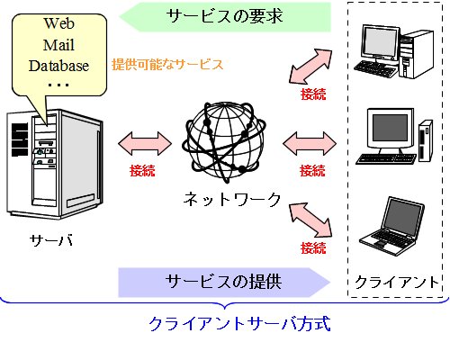
はじめに
近頃では誰でもネットを閲覧

Slide 3

ブラウザ
ネットを見るためにはブラウザという
ソフトウェアが必要
ブラウザはインターネットに接続して
データの送受信をし，画面に表示

Slide 4
はじめに
ブラウザはHTTPというプロトコル(決まり)によってデータの送受信

Slide 5
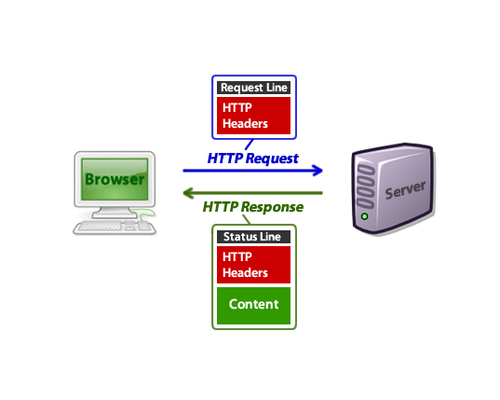
HTTP
HTTP/1.1を効率化した
HTTP/2
HTTP/0.9
テキストに限られた送受信
HTTP/1.0
画像など様々なデータに対応
HTTP/1.1
通信路の持続

Slide 6
HTTP2
ストリームによる通信路の効率化
効率の良い通信と素早い応答
フレームによるメッセージ処理の効率化
決まった形でのメッセージ処理
プッシュによる通信の効率化
サーバからブラウザの要求に対する応答に関係のあるデータを追加する

Slide 7
ストリーム
仮想通信路であるストリーム
効率の良い通信
素早い応答

Slide 8
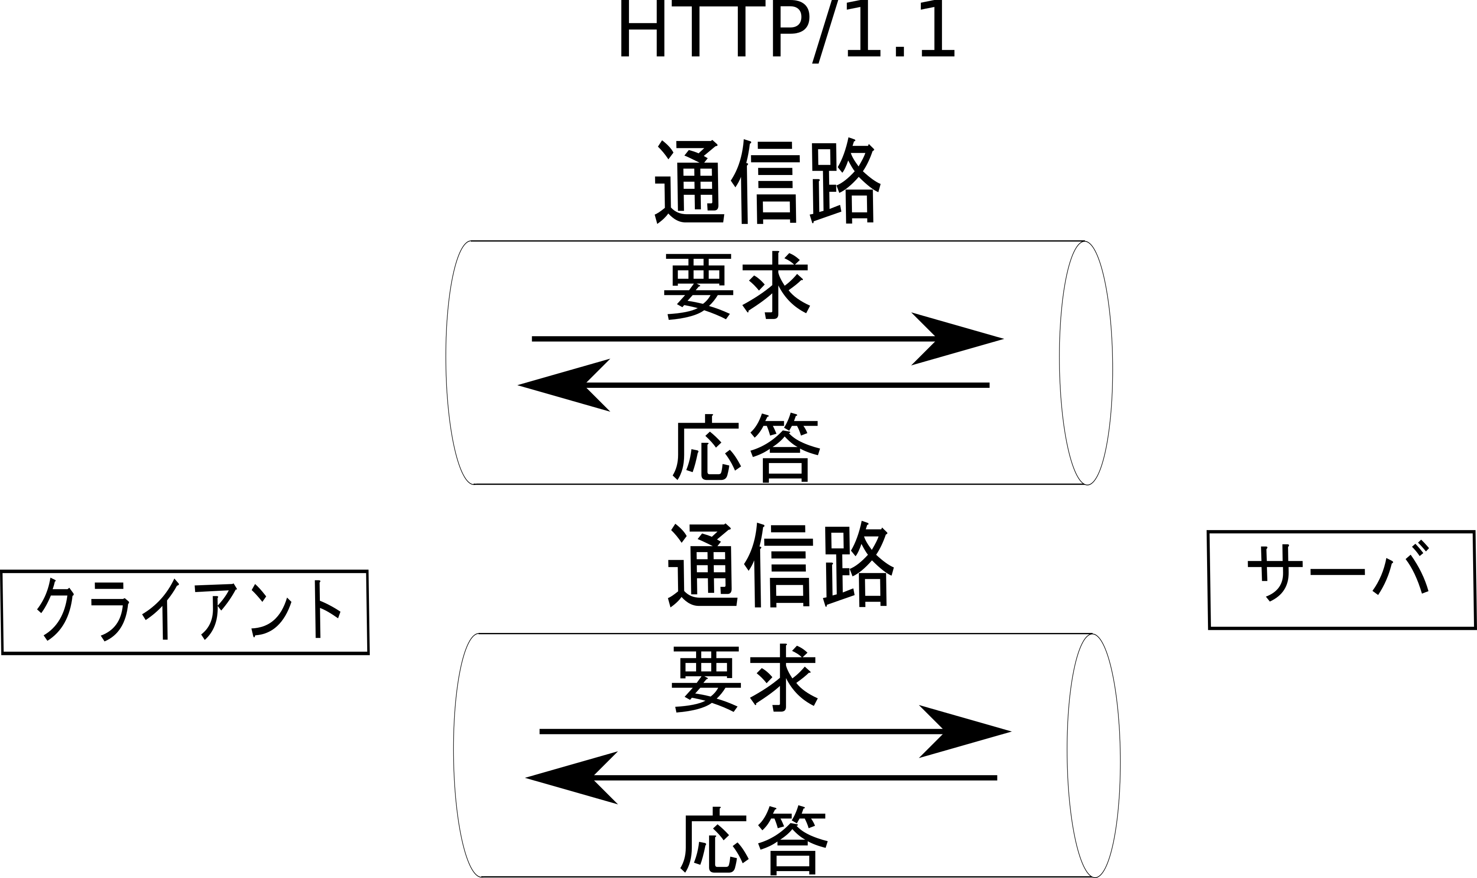
ストリーム
HTTP/1.1

Slide 9
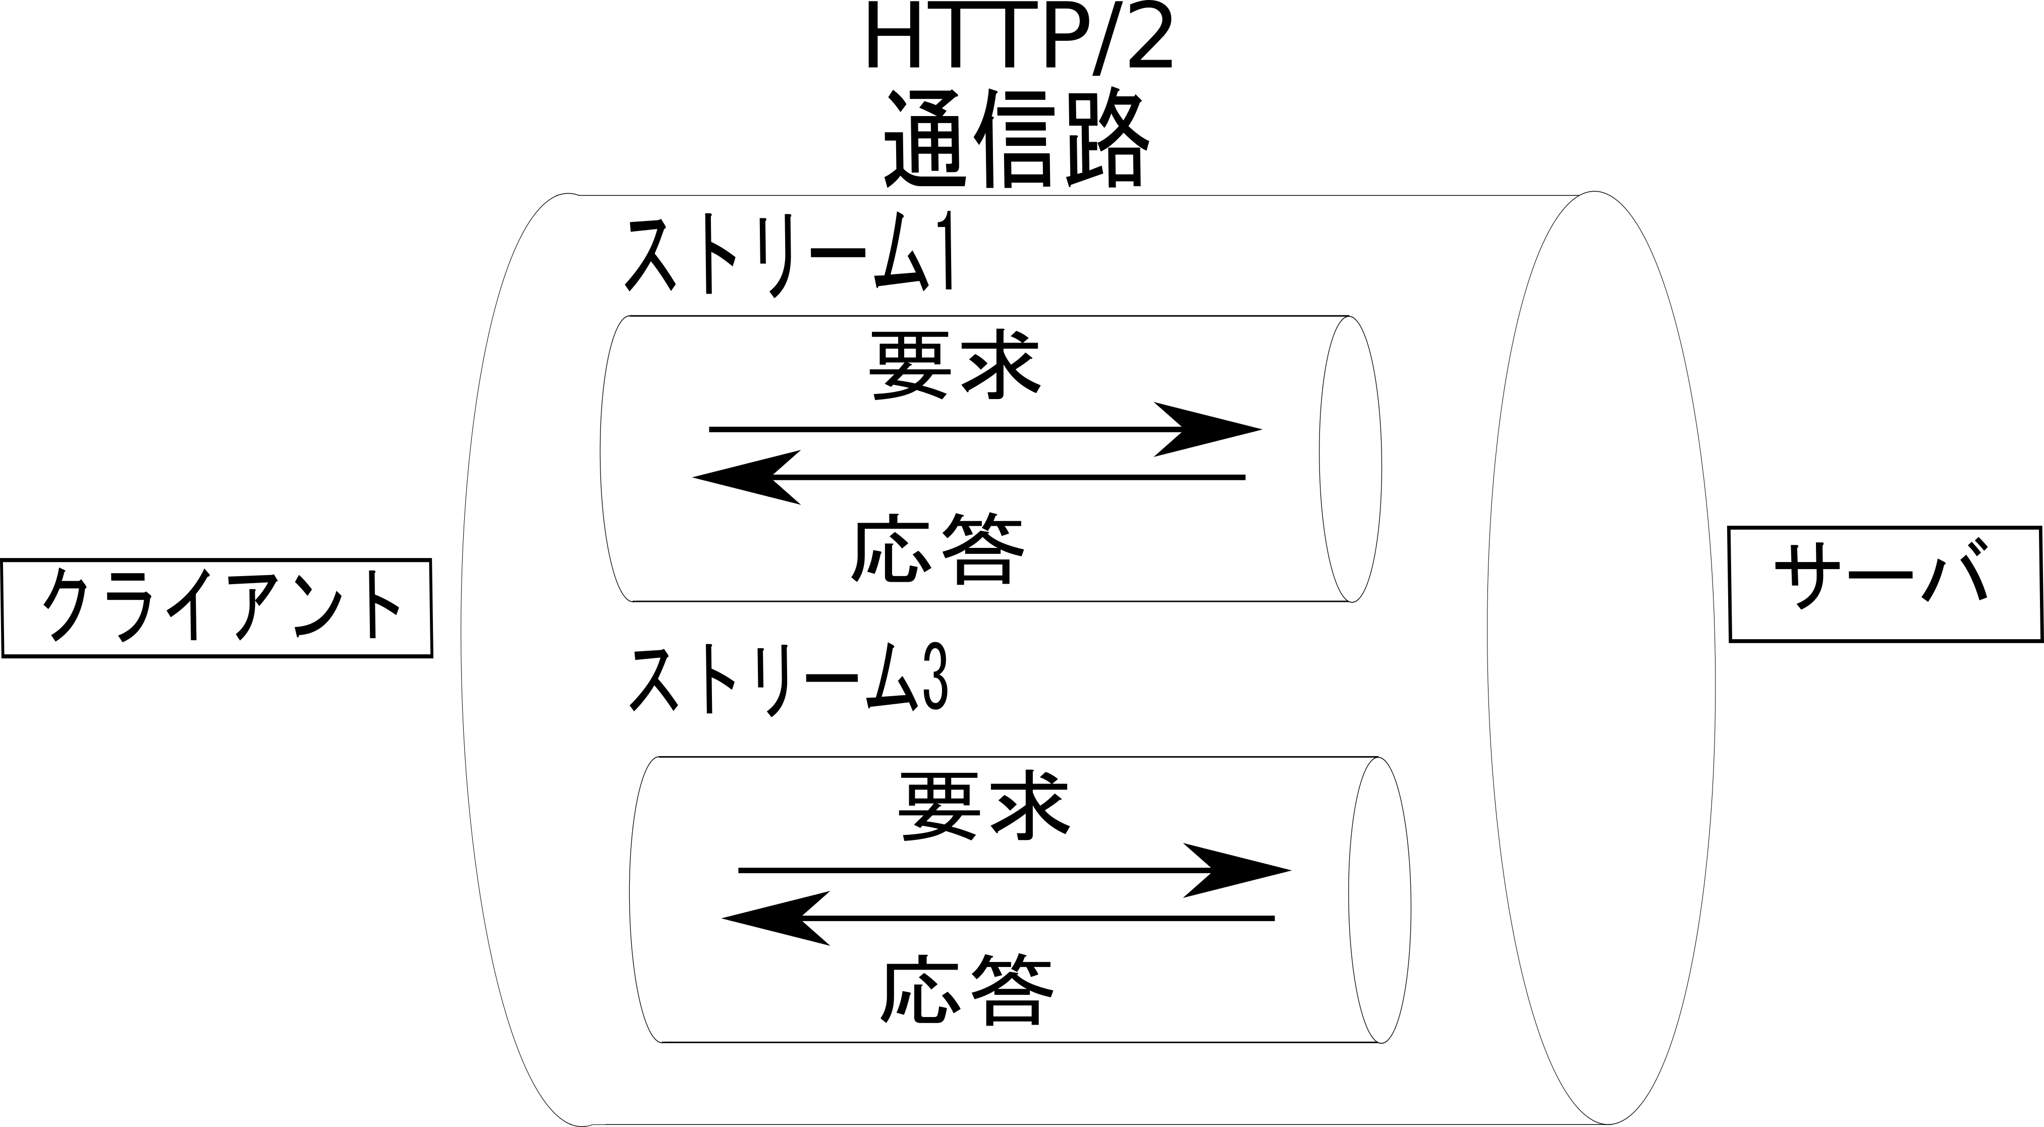
ストリーム
HTTP/2

Slide 10
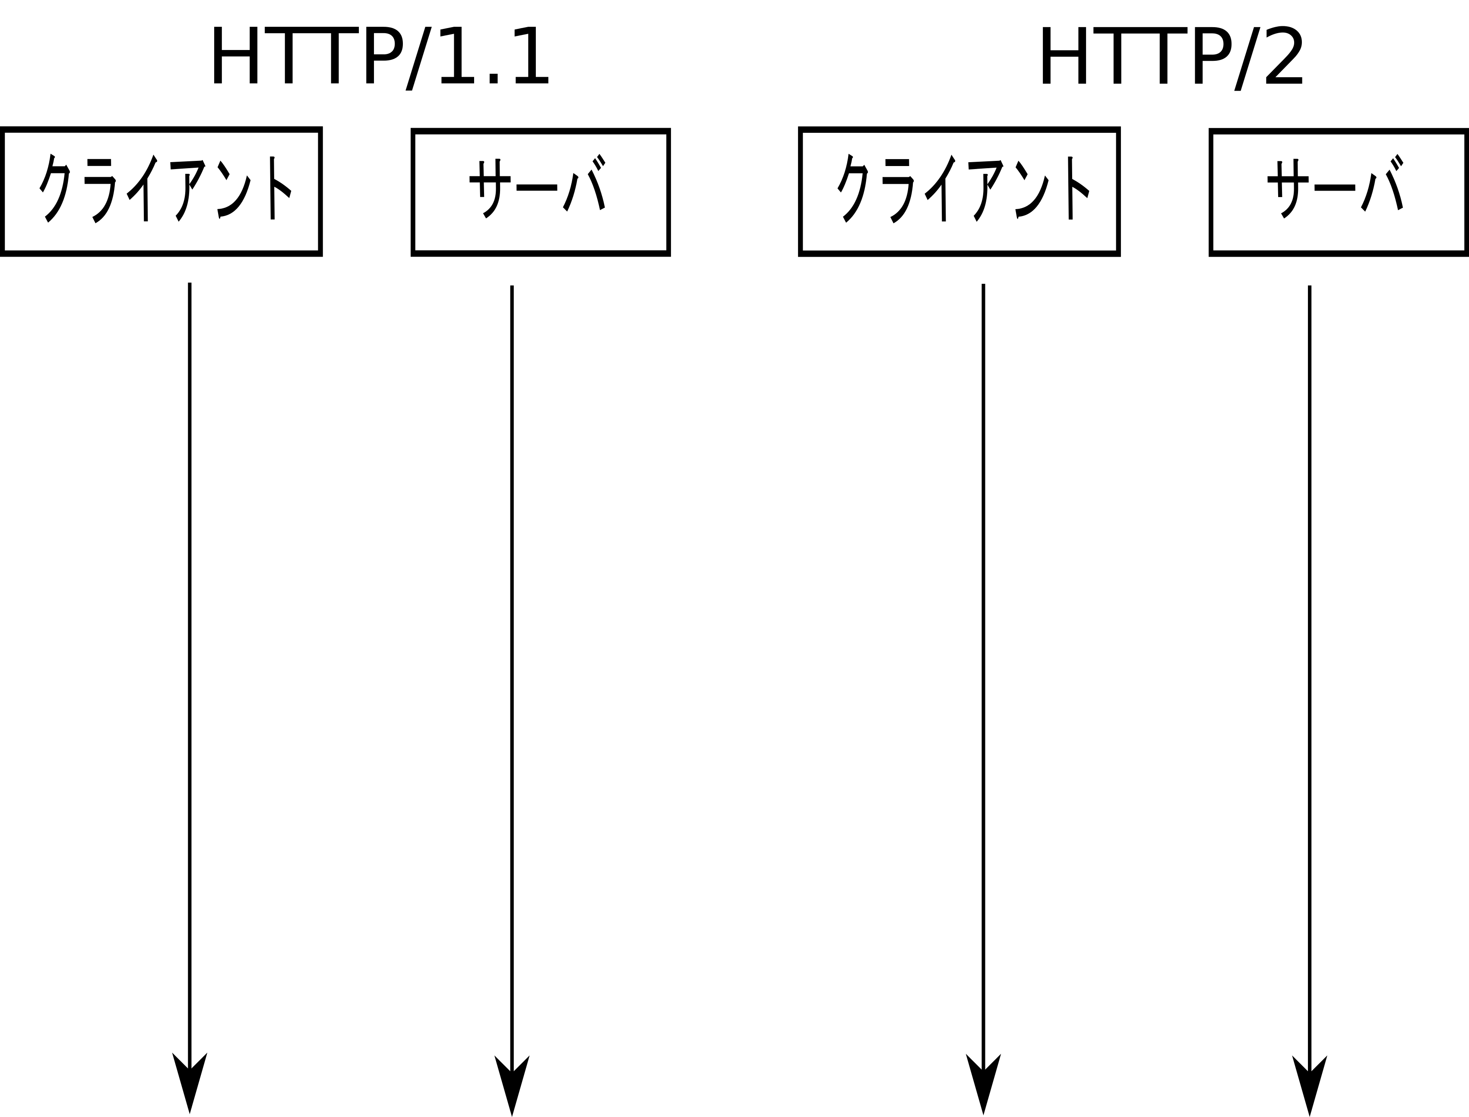
ストリーム
要求と応答
Notes:
どのパケットが速いか書いておく

Slide 11
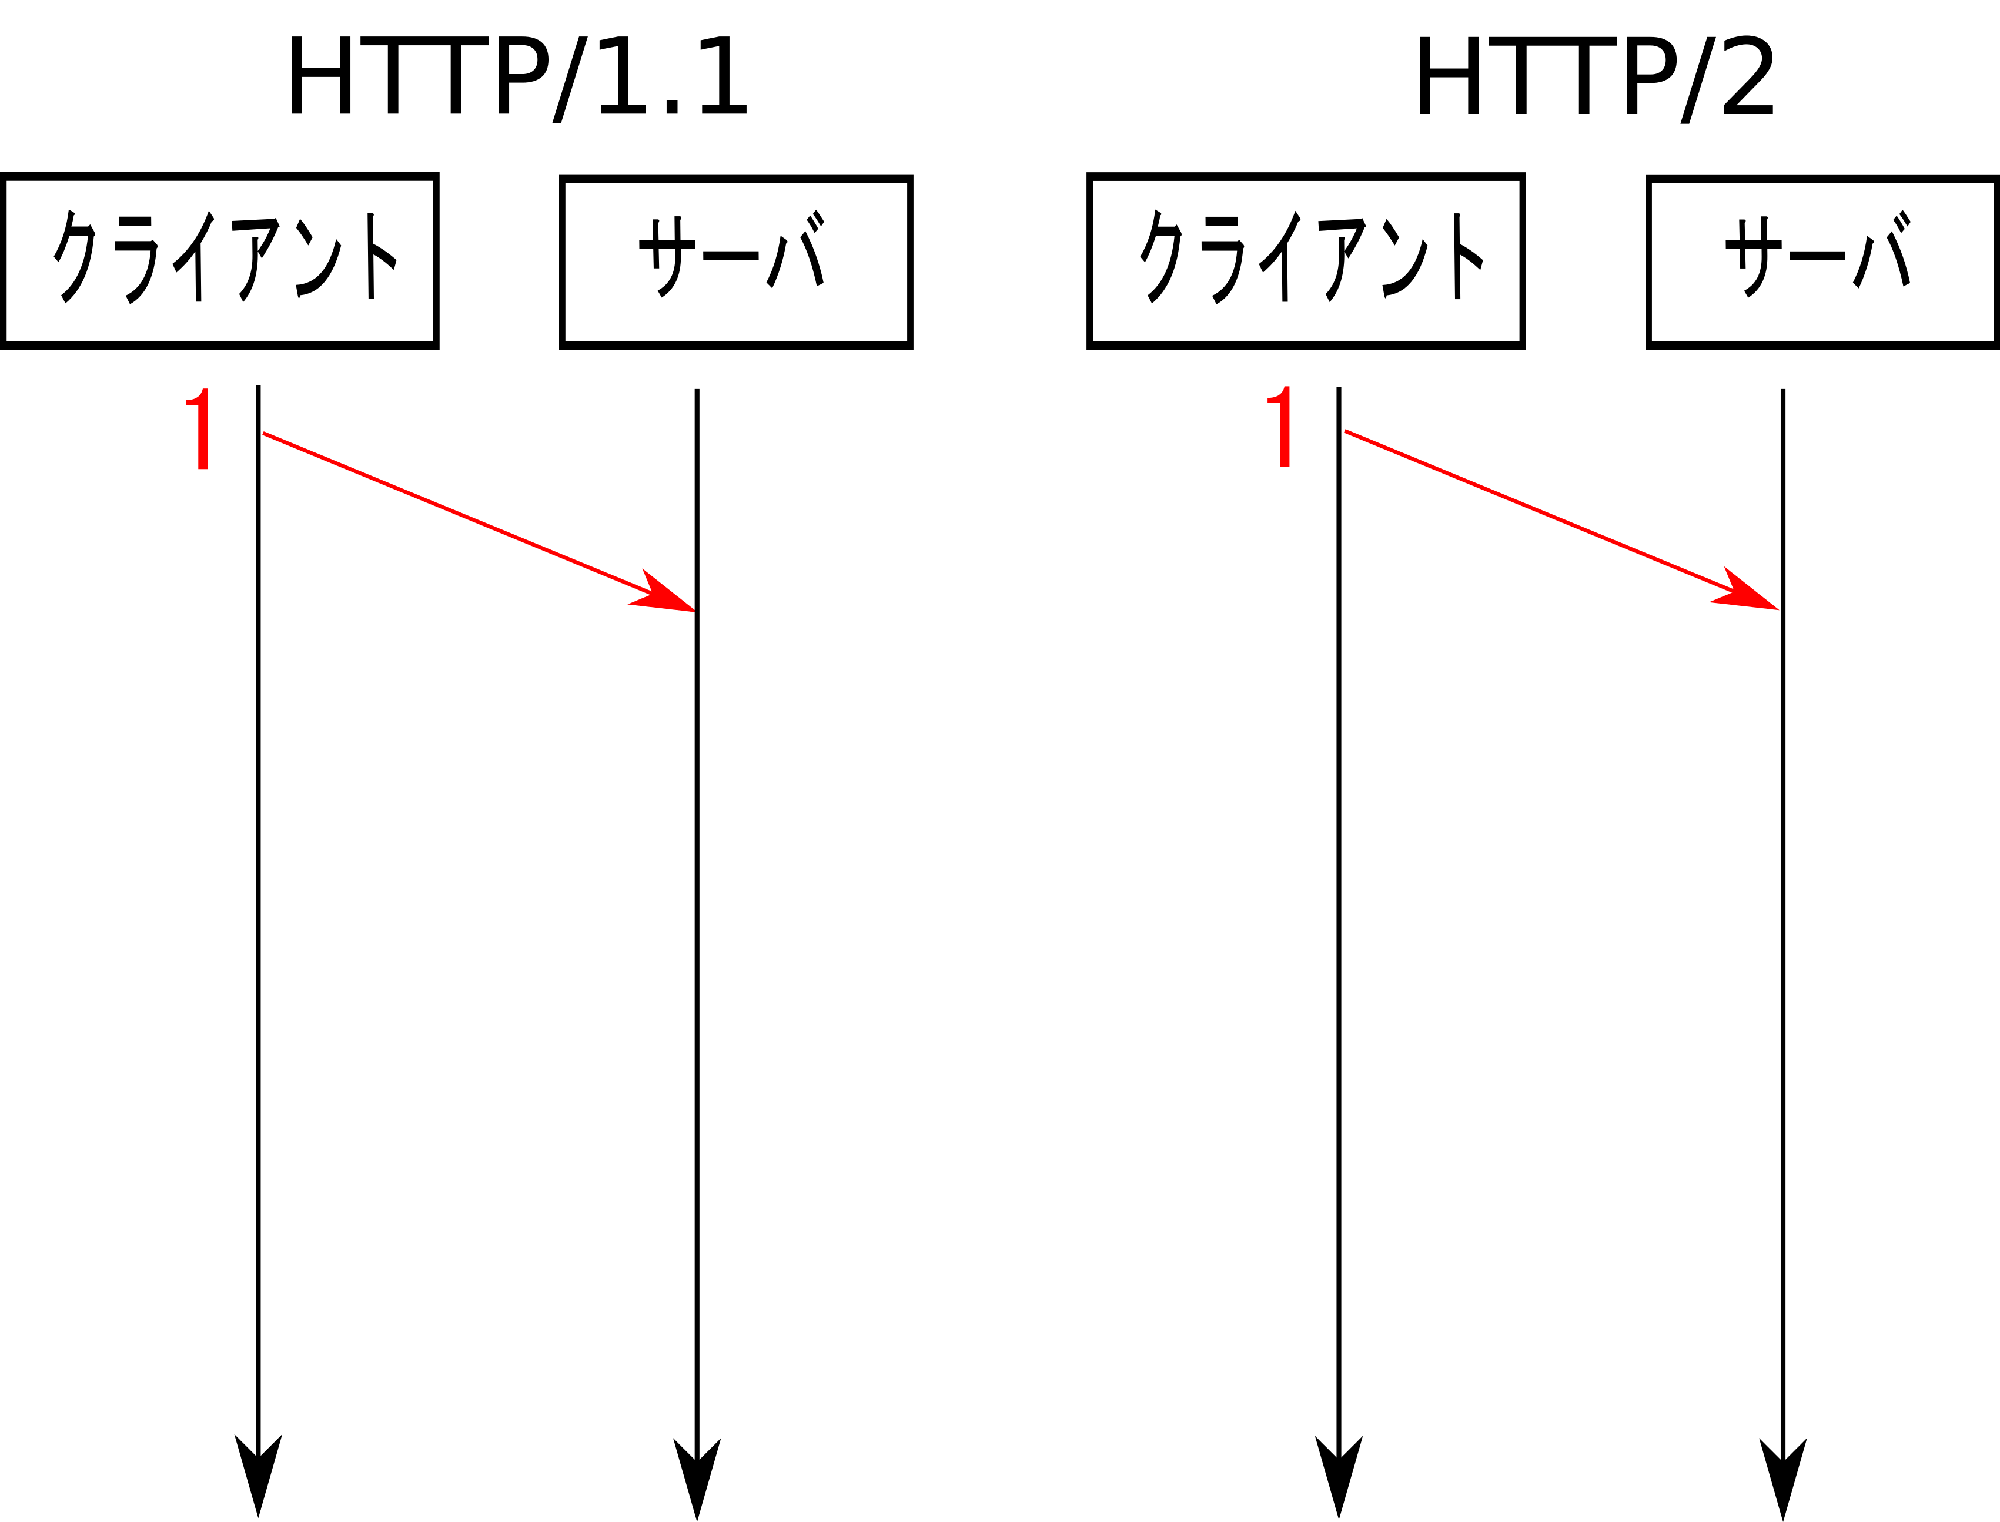
ストリーム
要求と応答

Slide 12
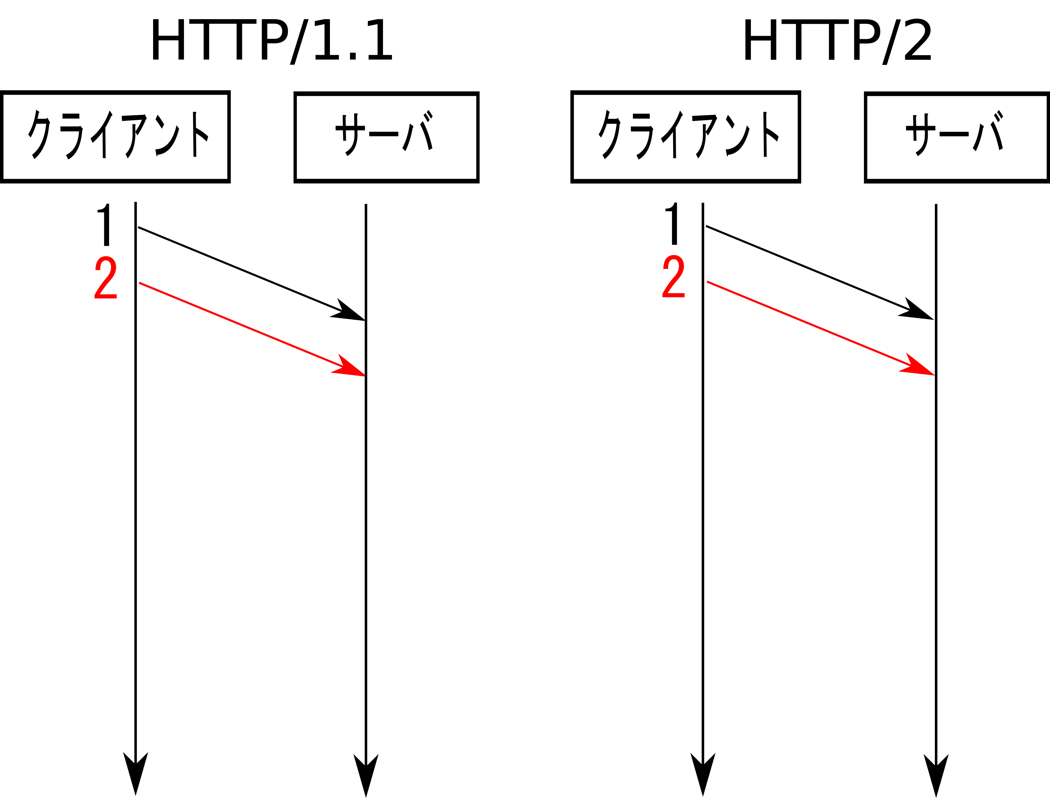
ストリーム
要求と応答

Slide 13
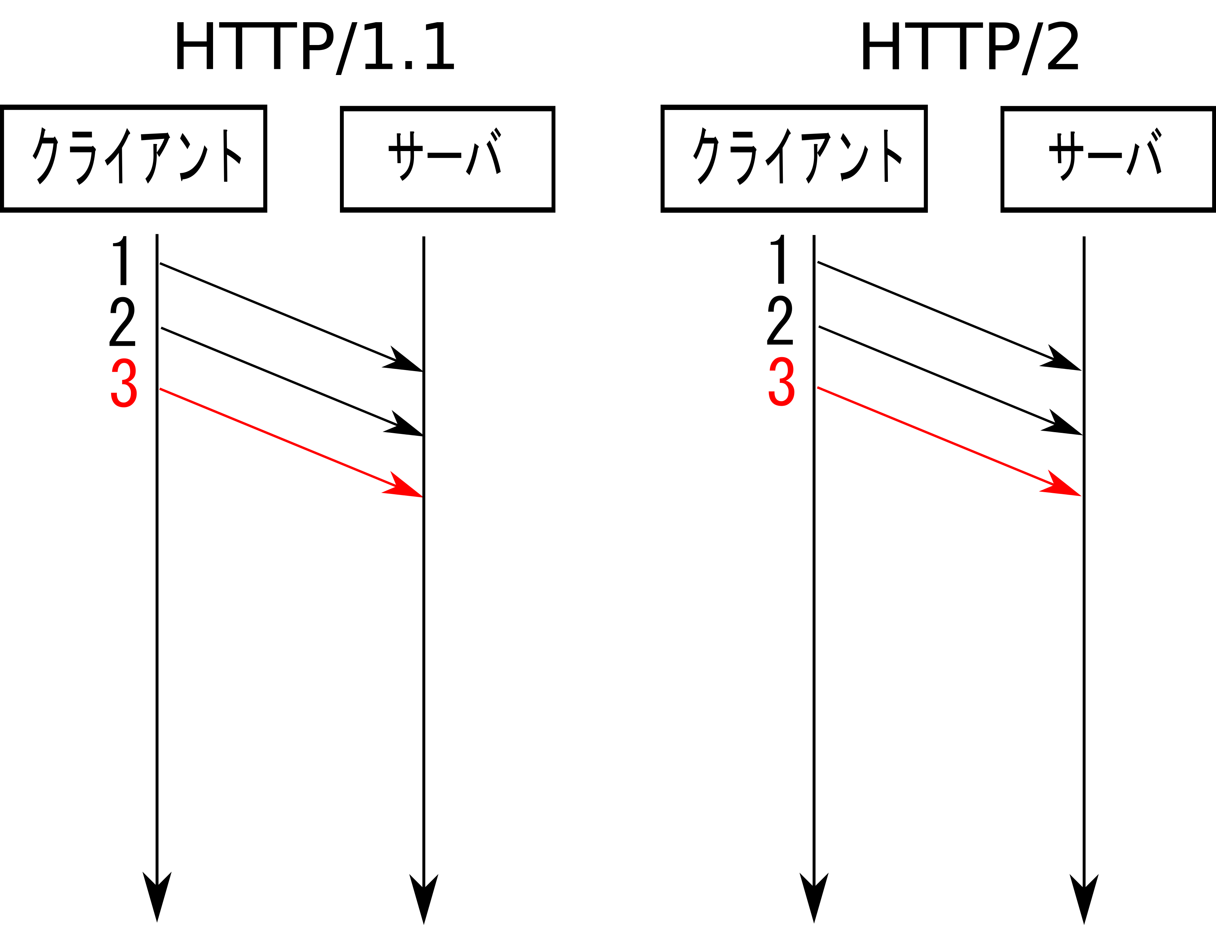
ストリーム
要求と応答

Slide 14
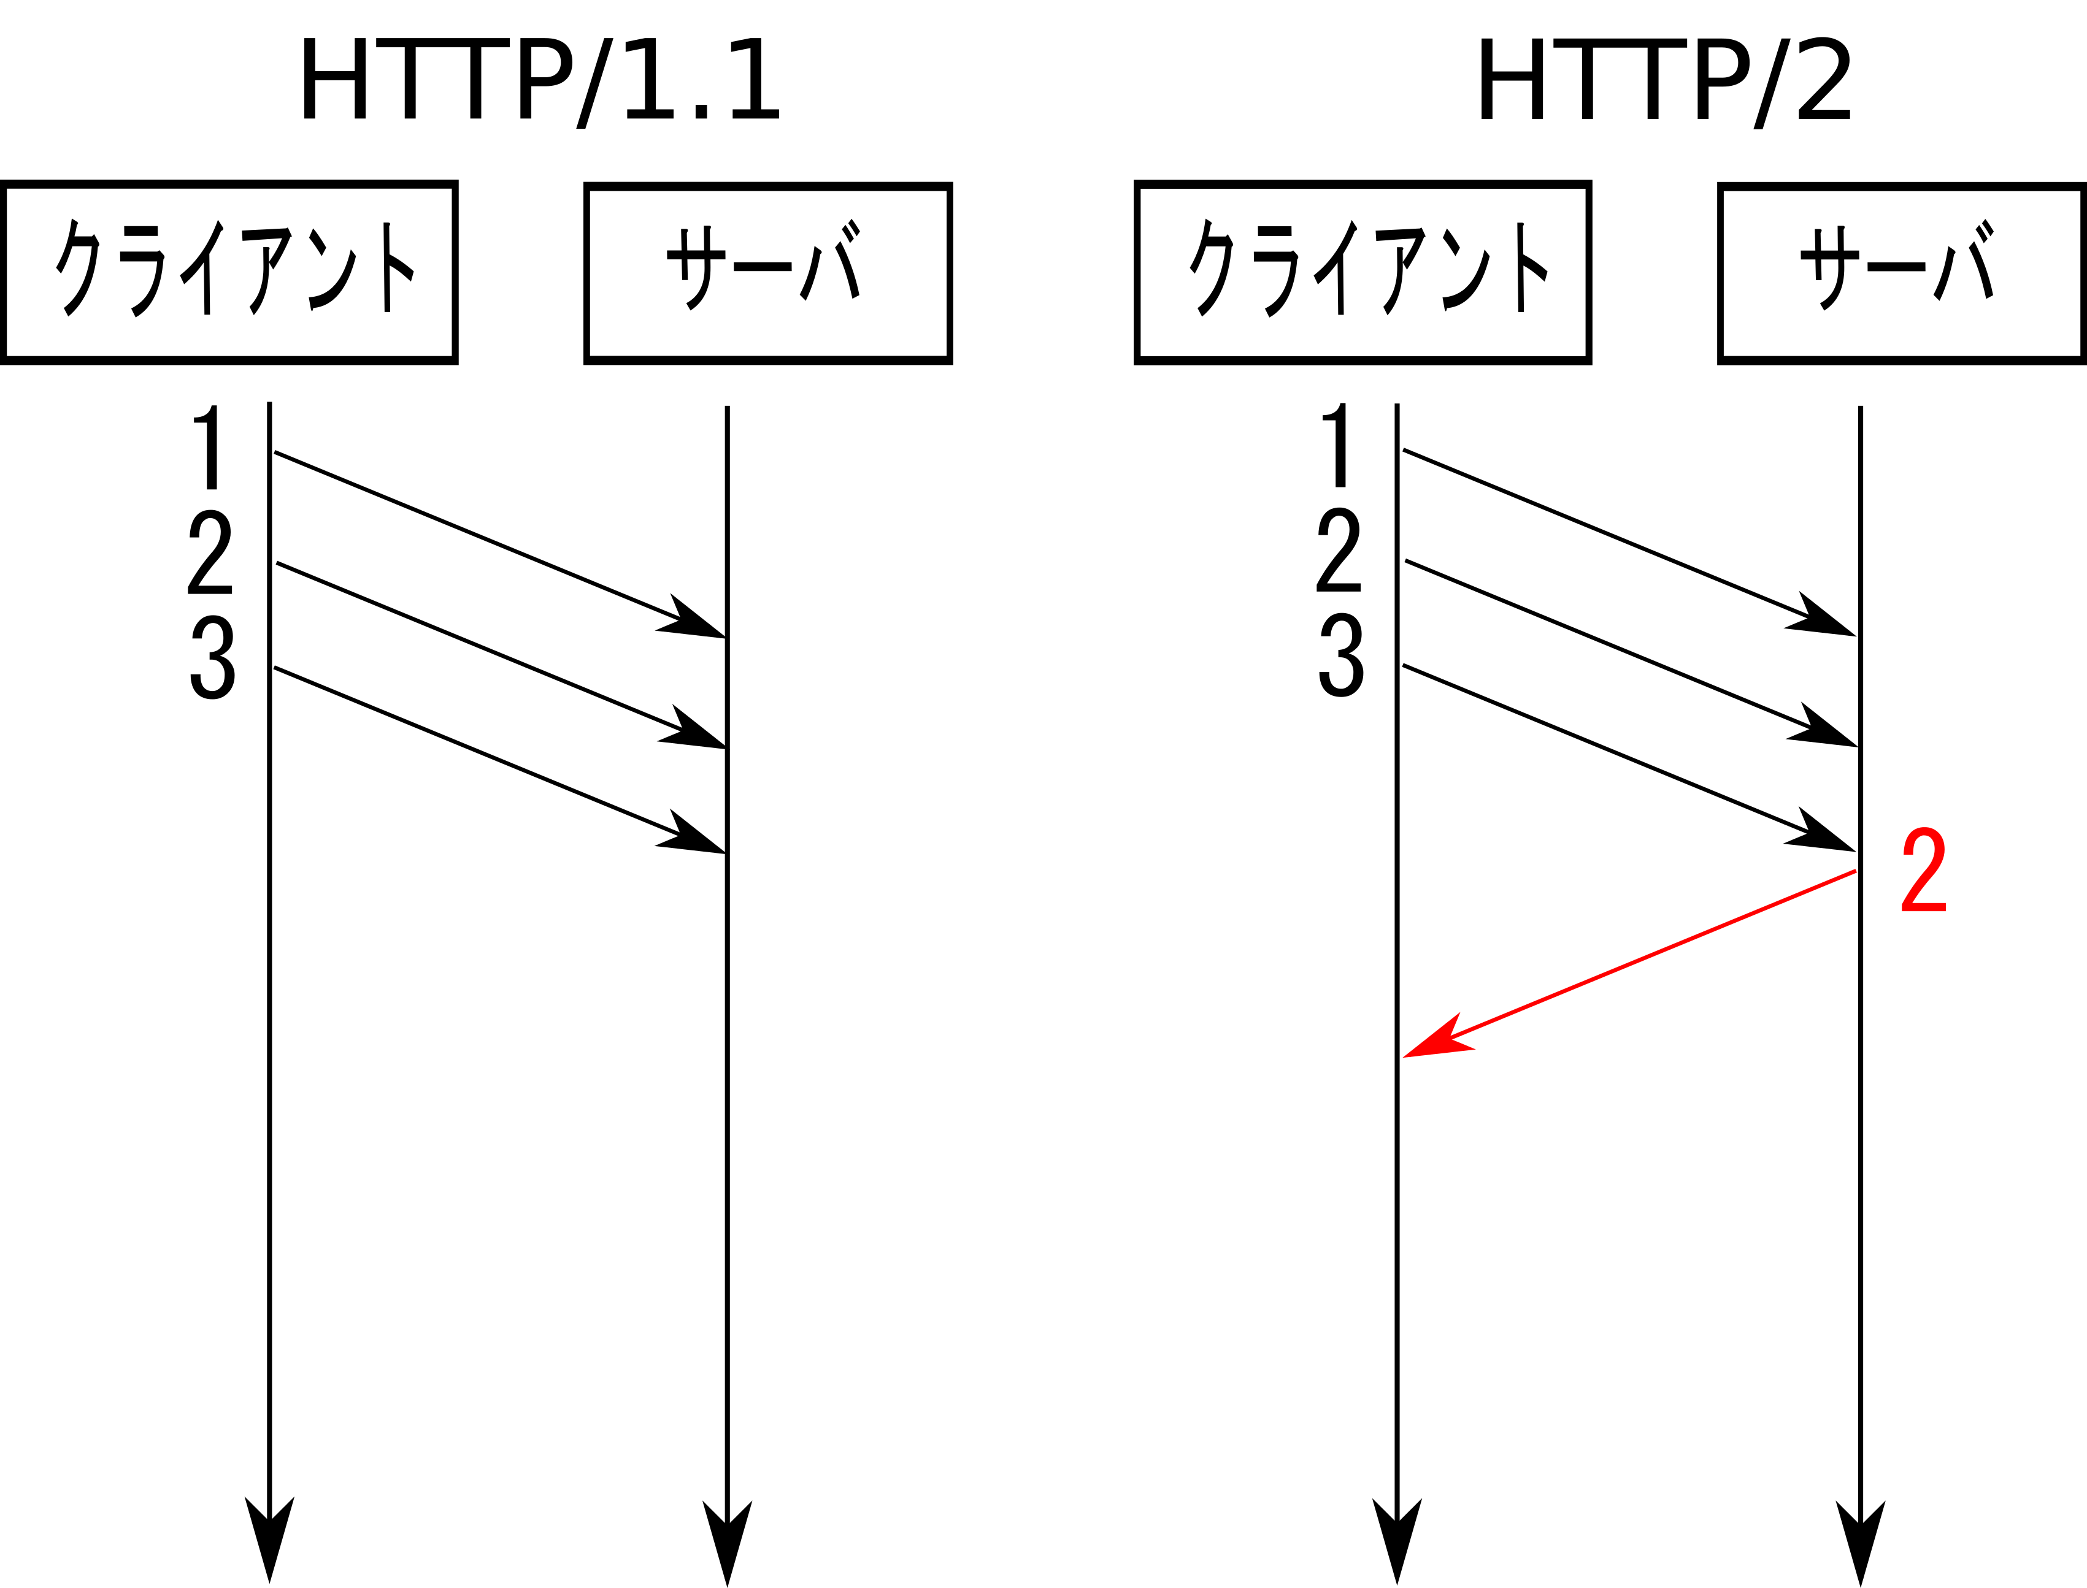
ストリーム
要求と応答

Slide 15
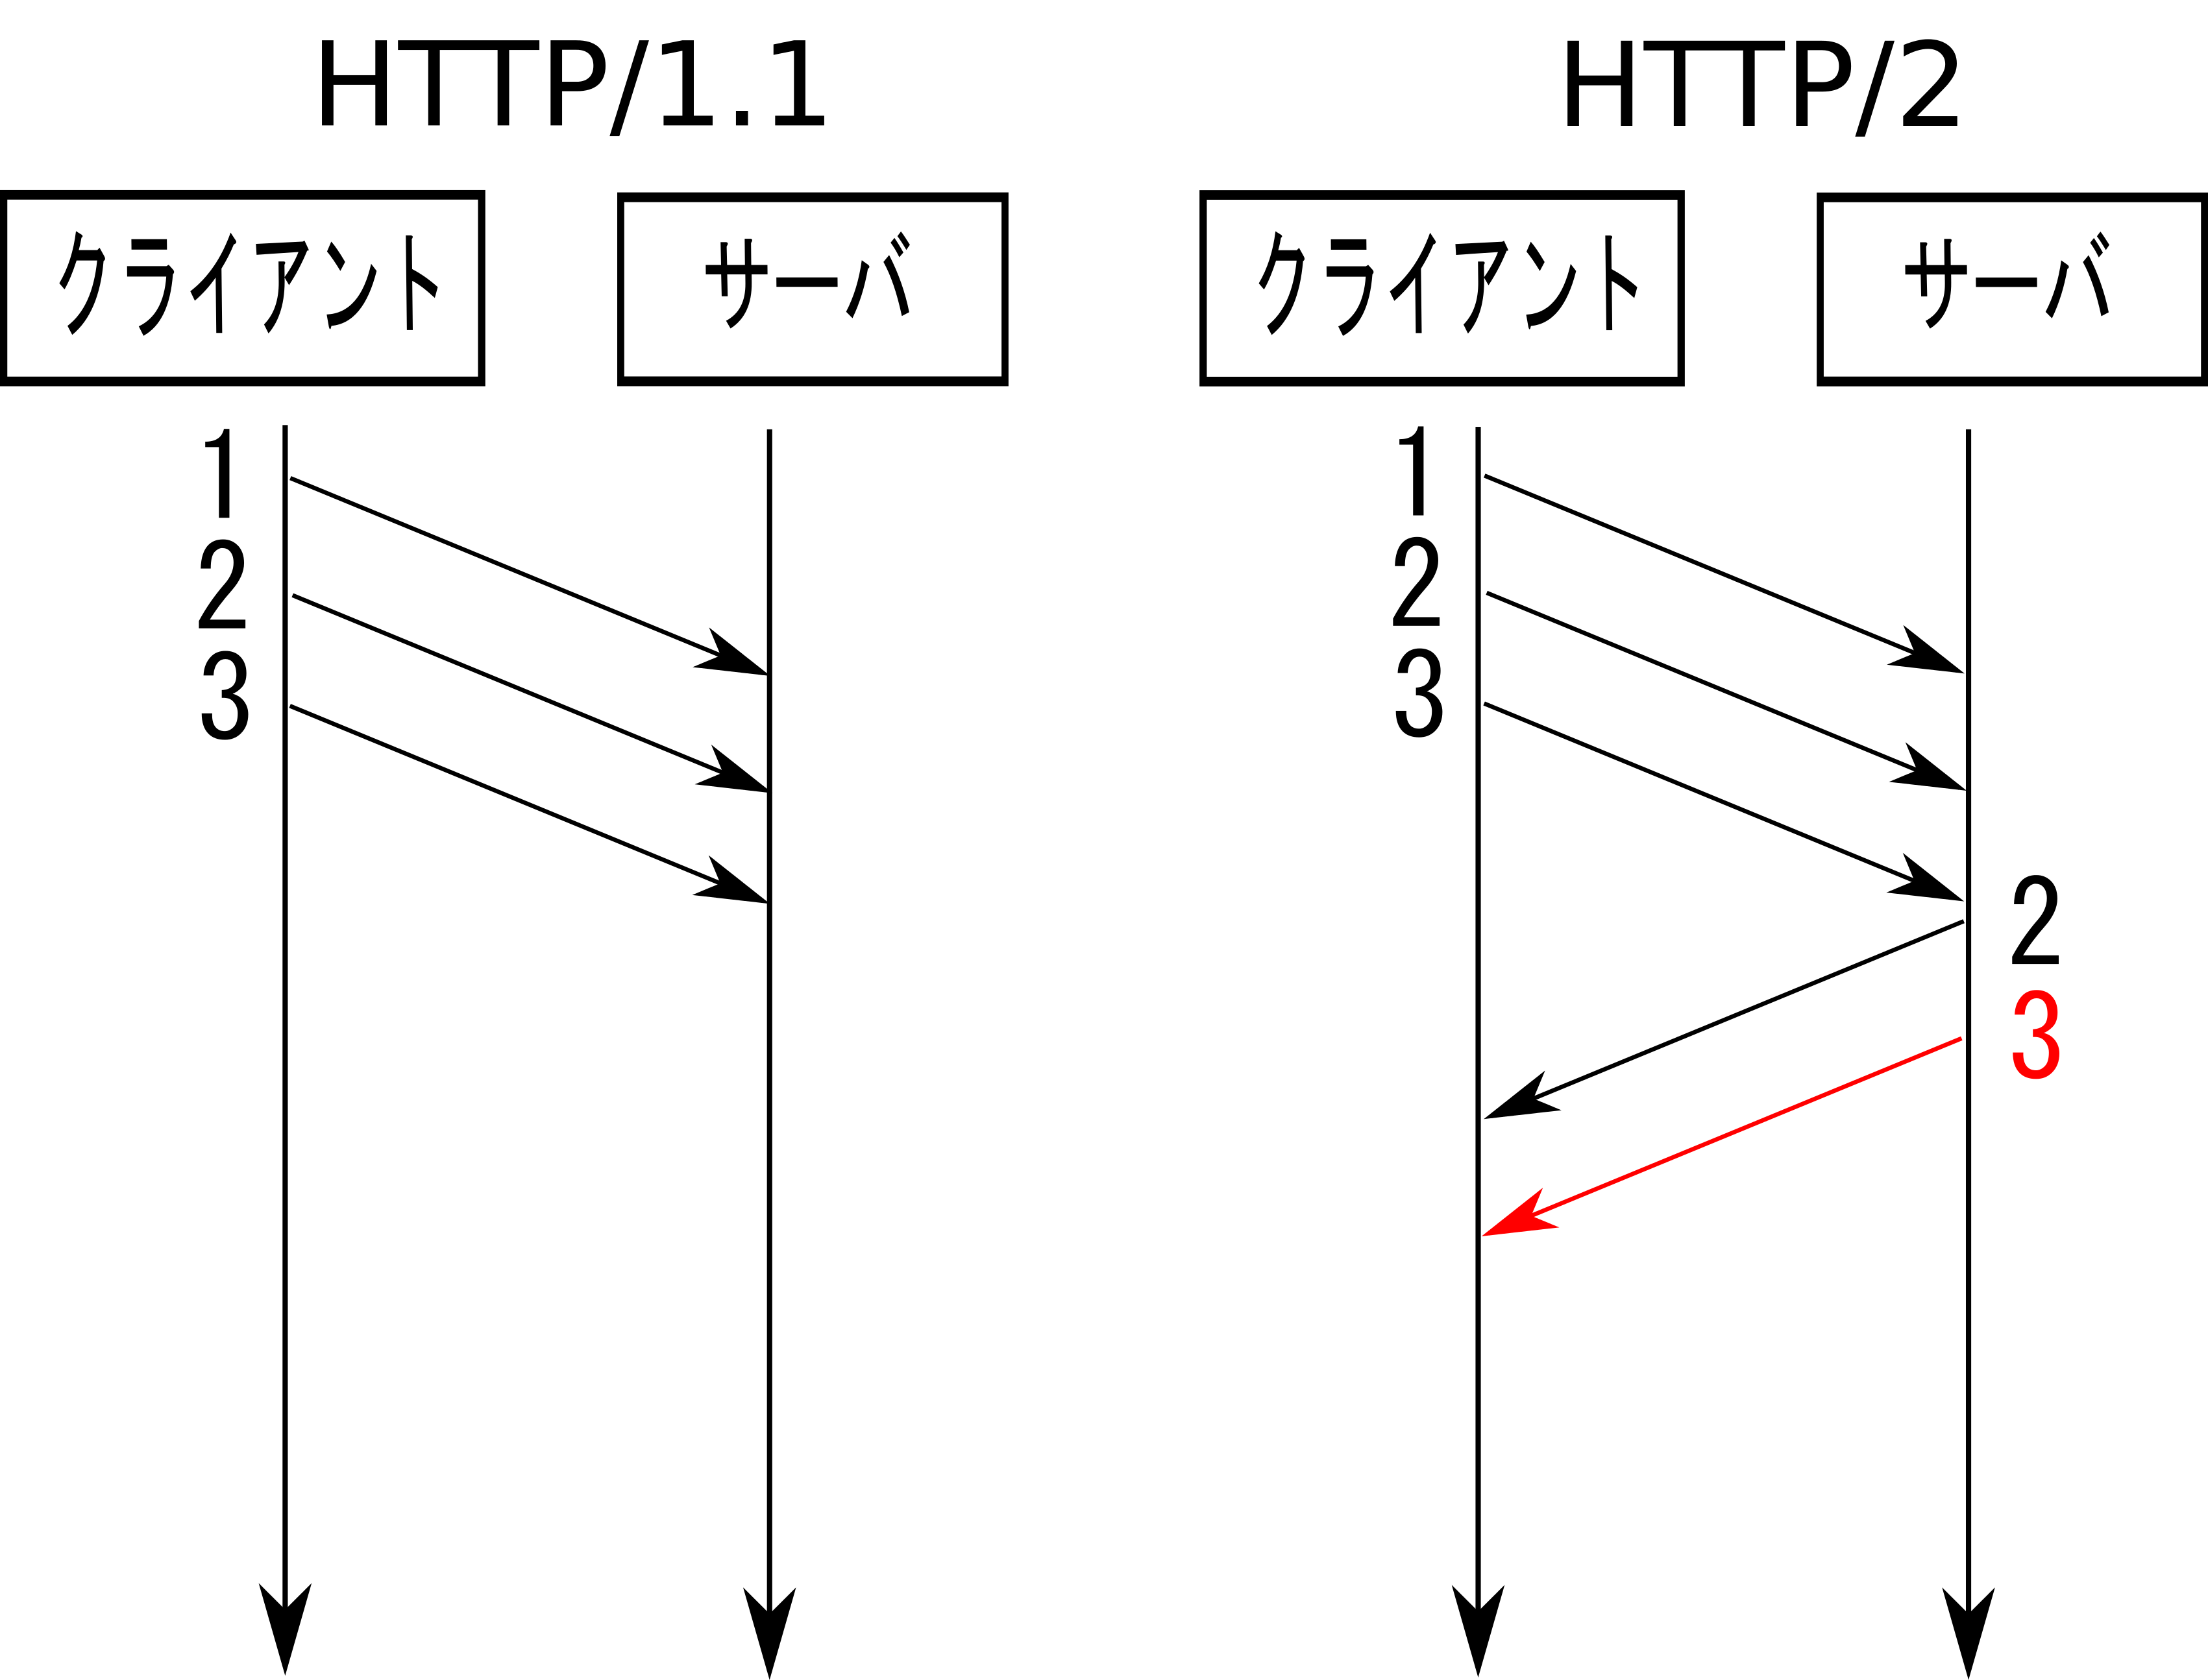
ストリーム
要求と応答

Slide 16
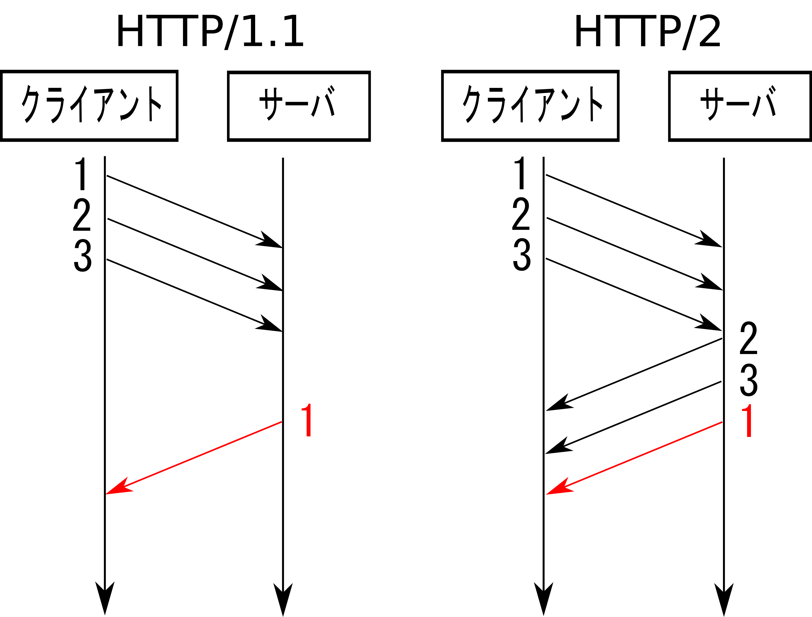
ストリーム
要求と応答

Slide 17
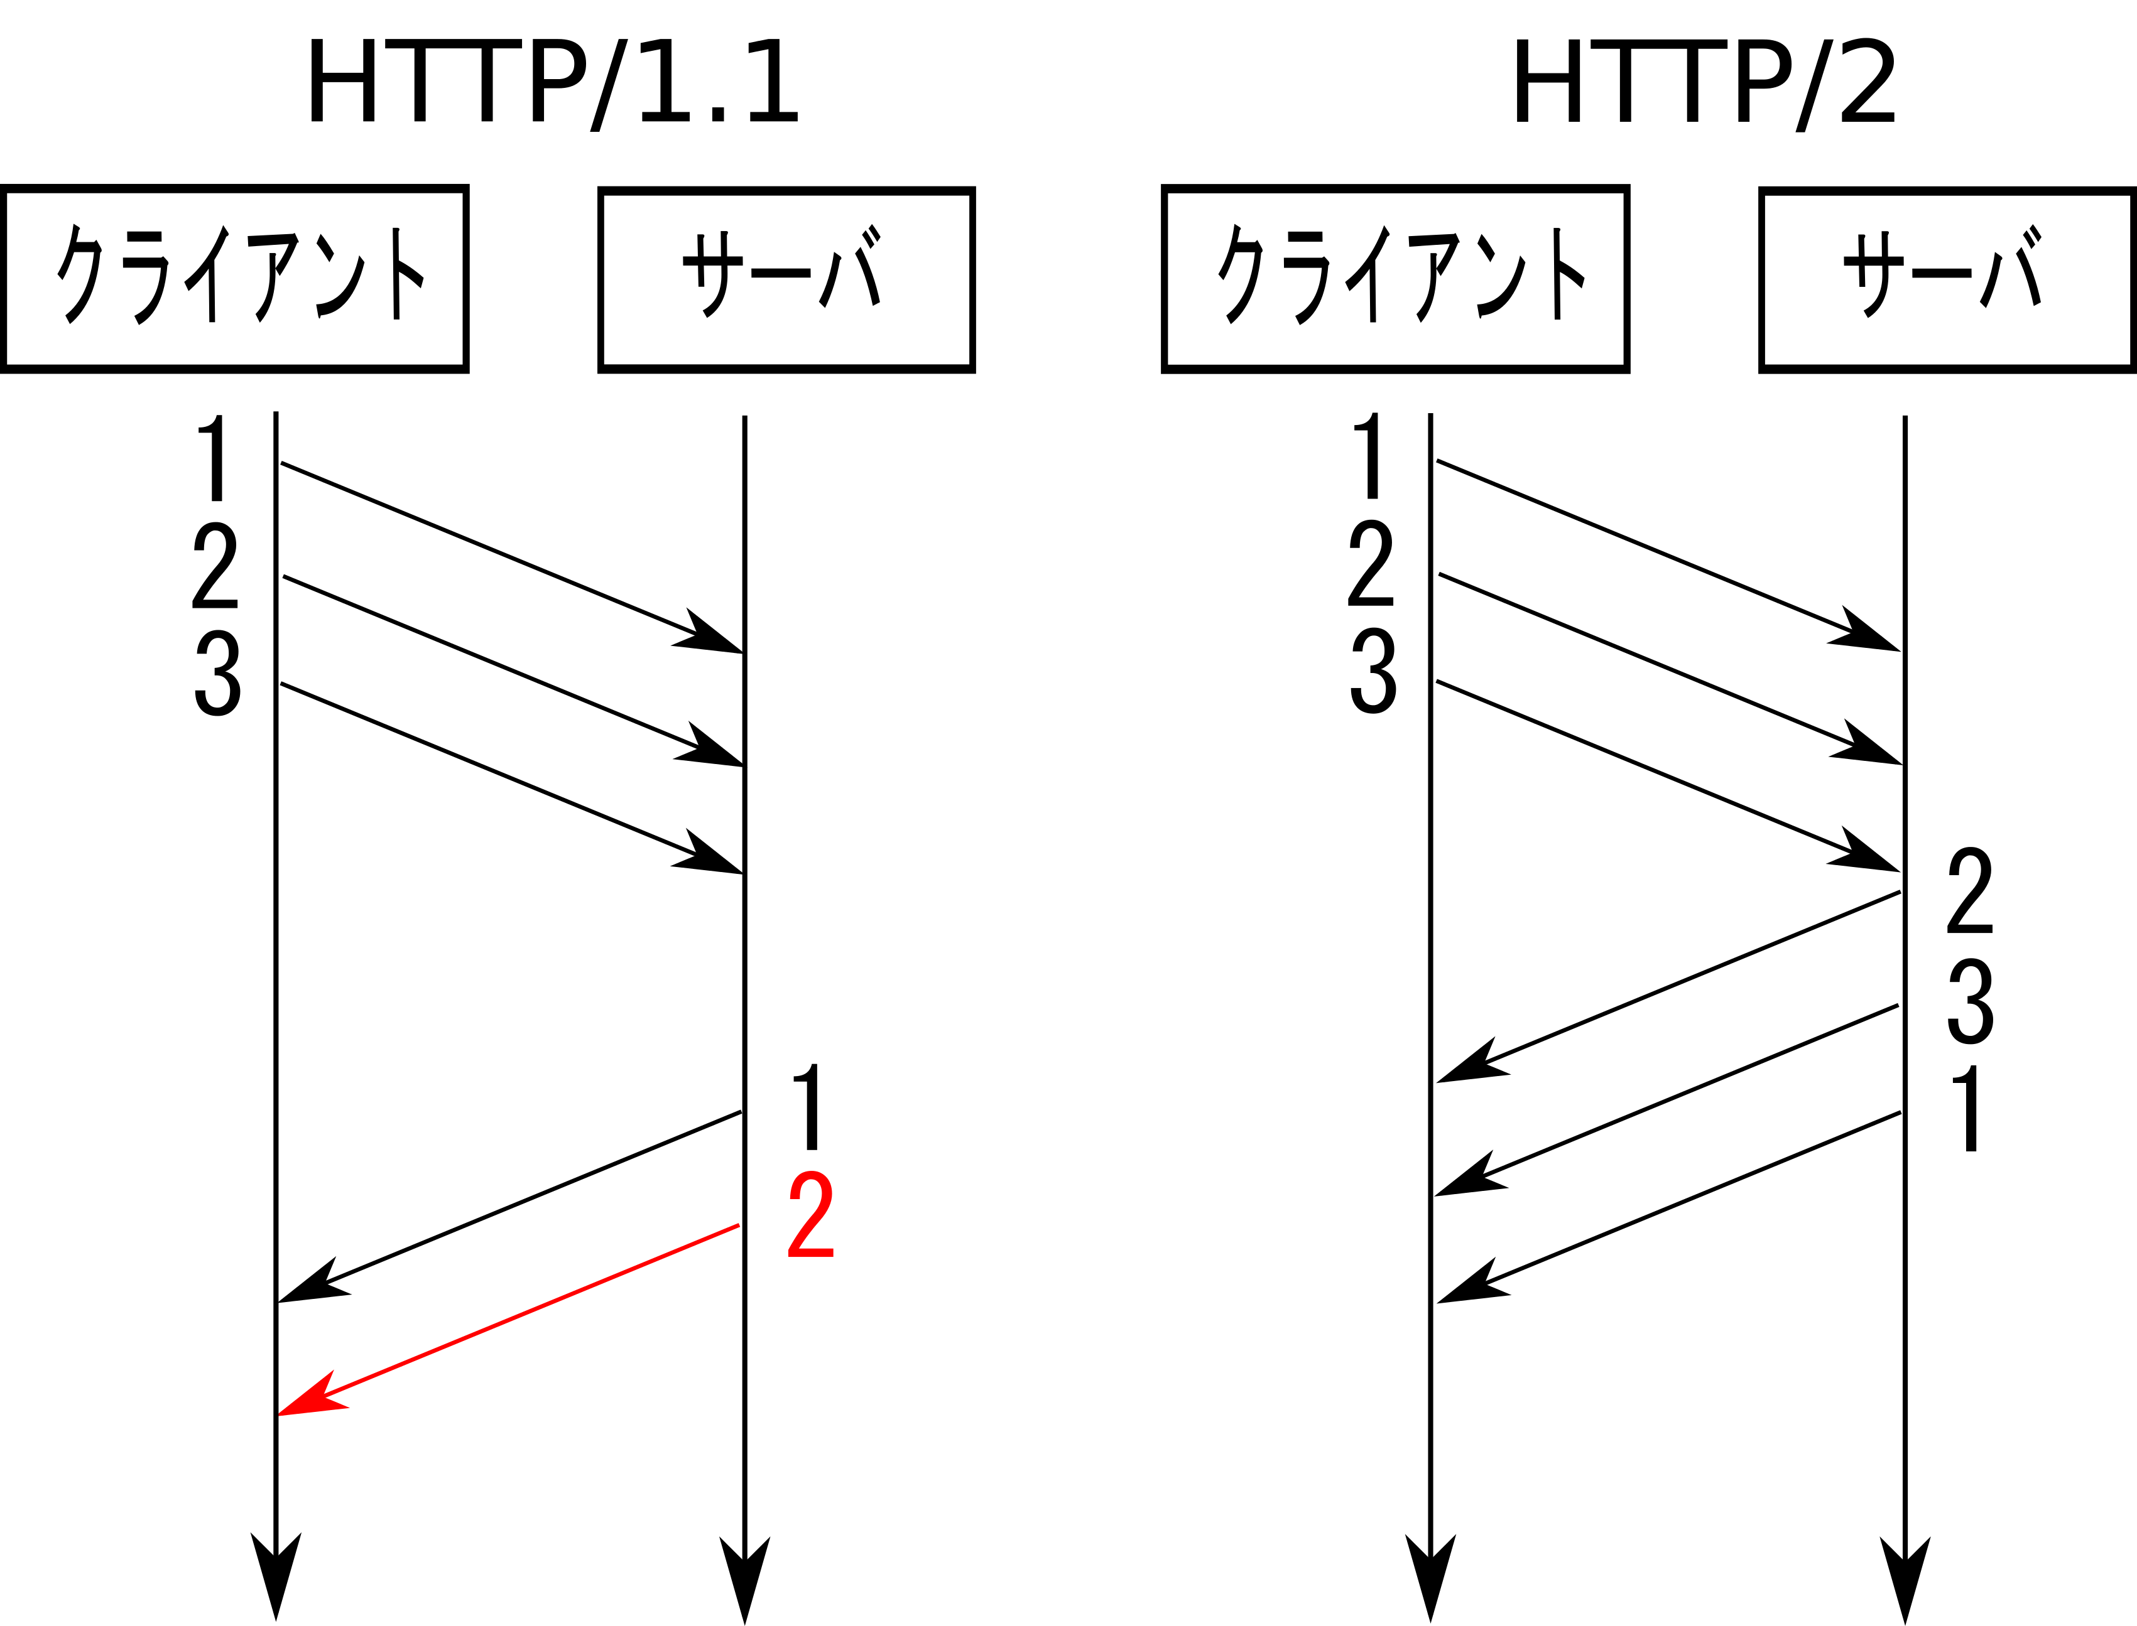
ストリーム
要求と応答

Slide 18
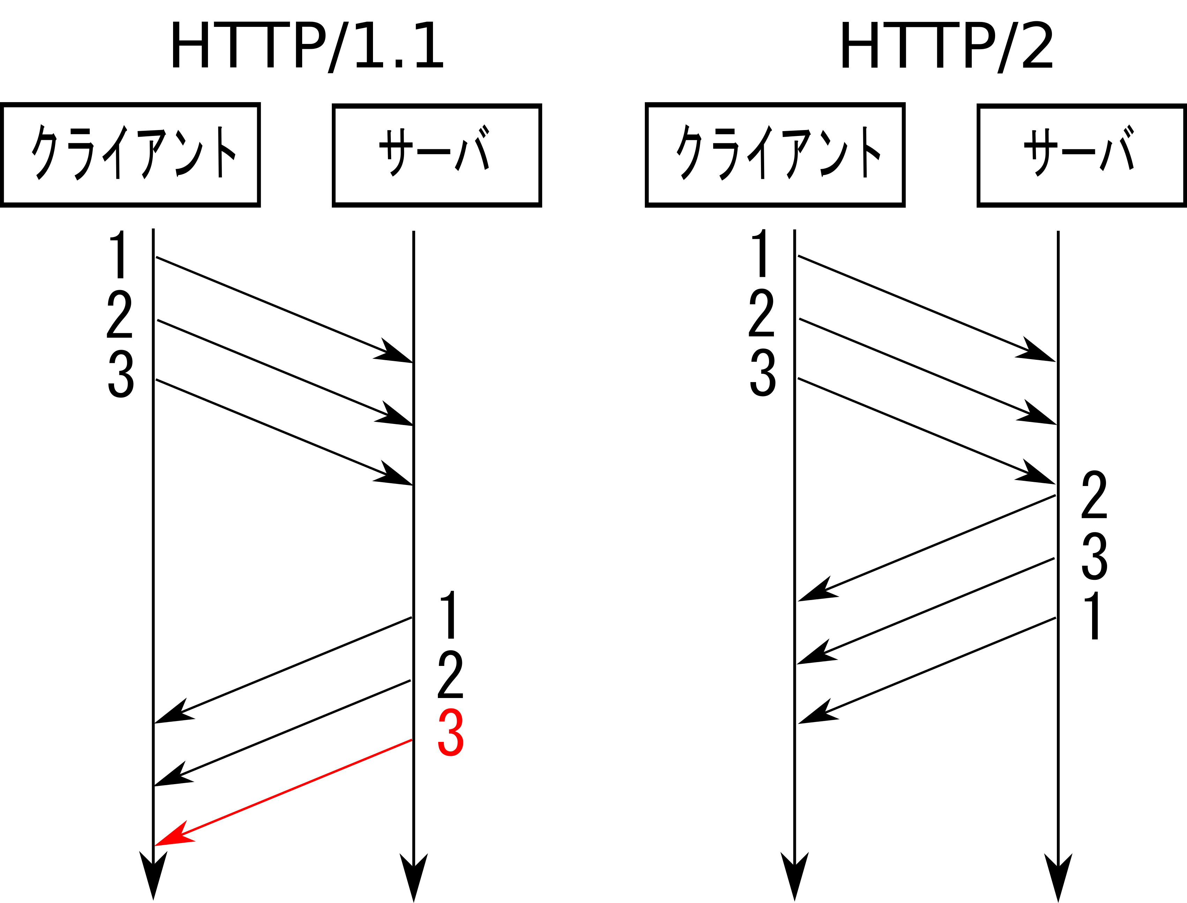
ストリーム
要求と応答

Slide 19
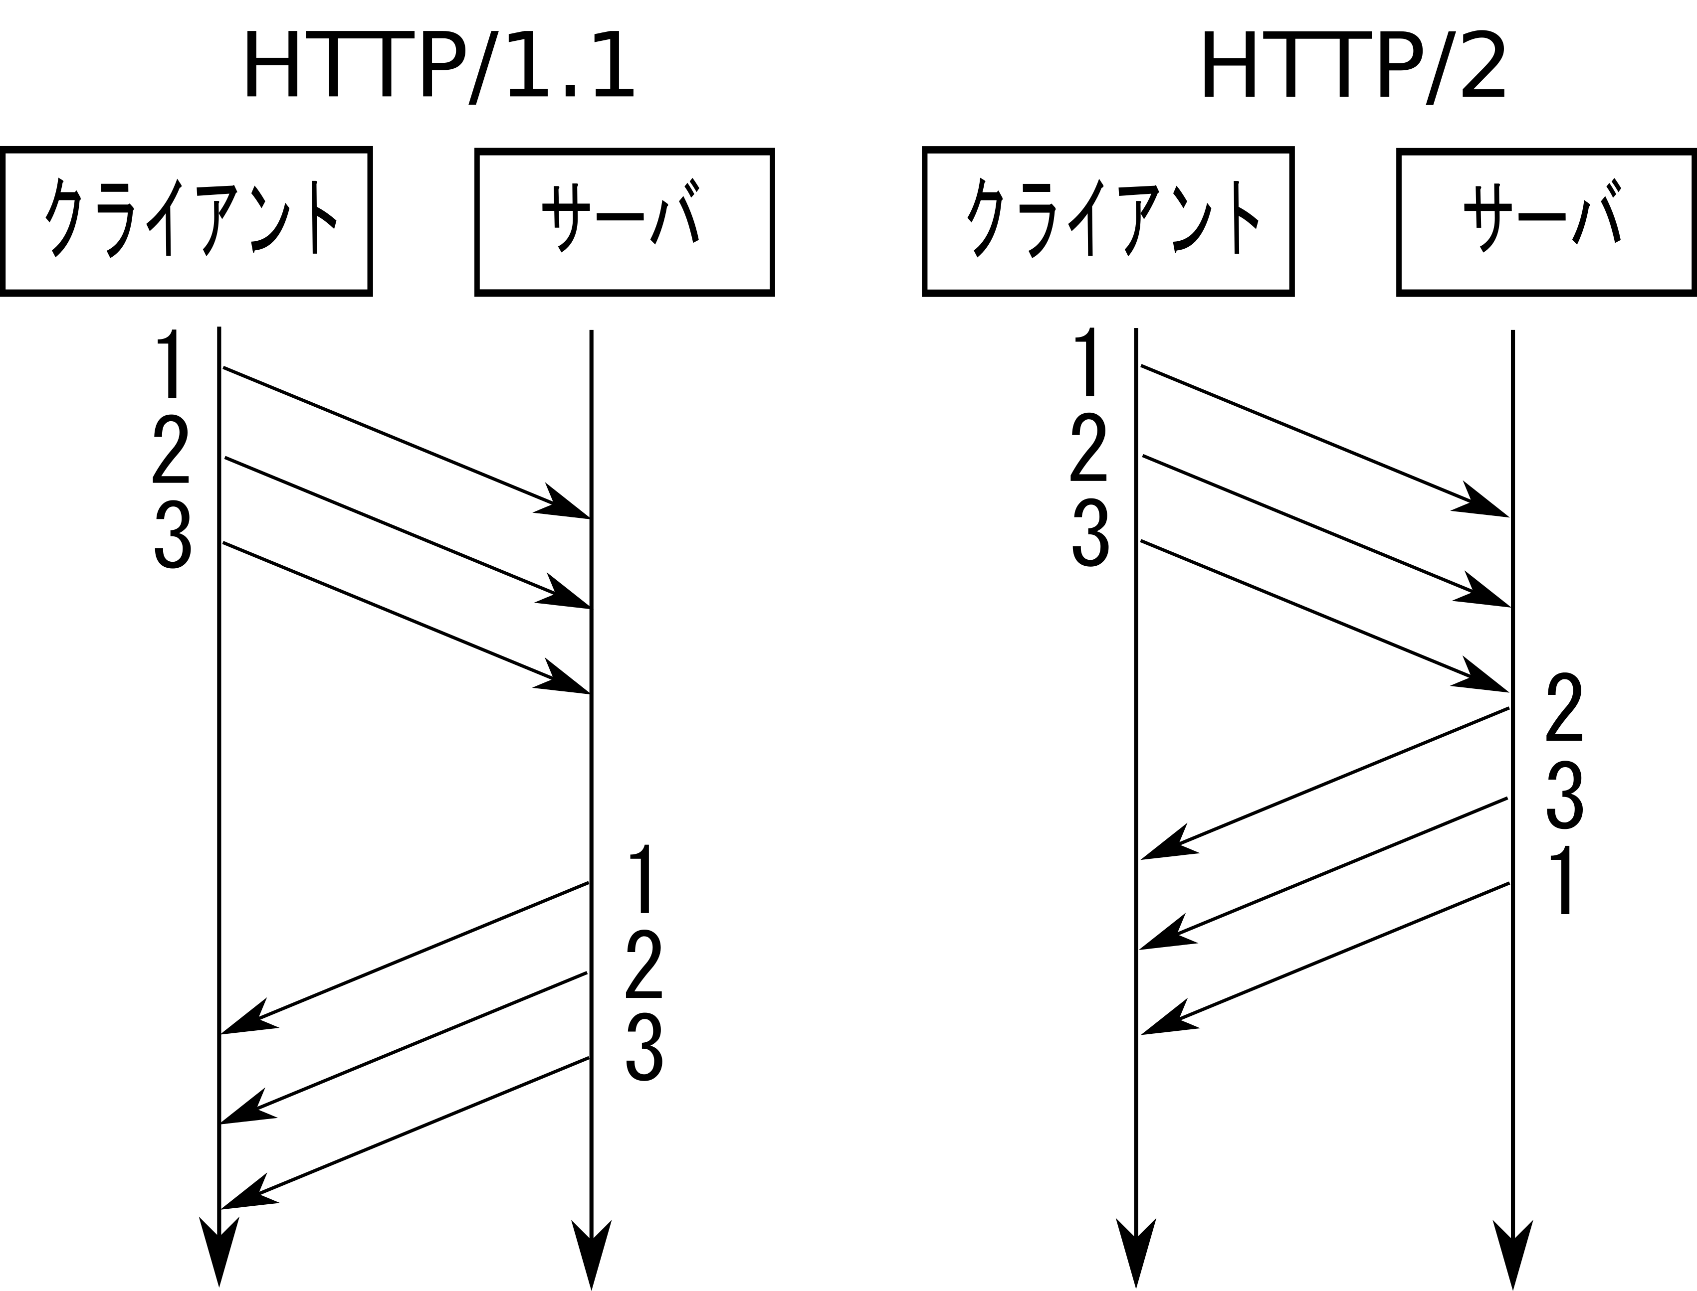
ストリーム
要求と応答

Slide 20
フレーム
フレームという形式でメッセージ処理の効率化

Slide 21
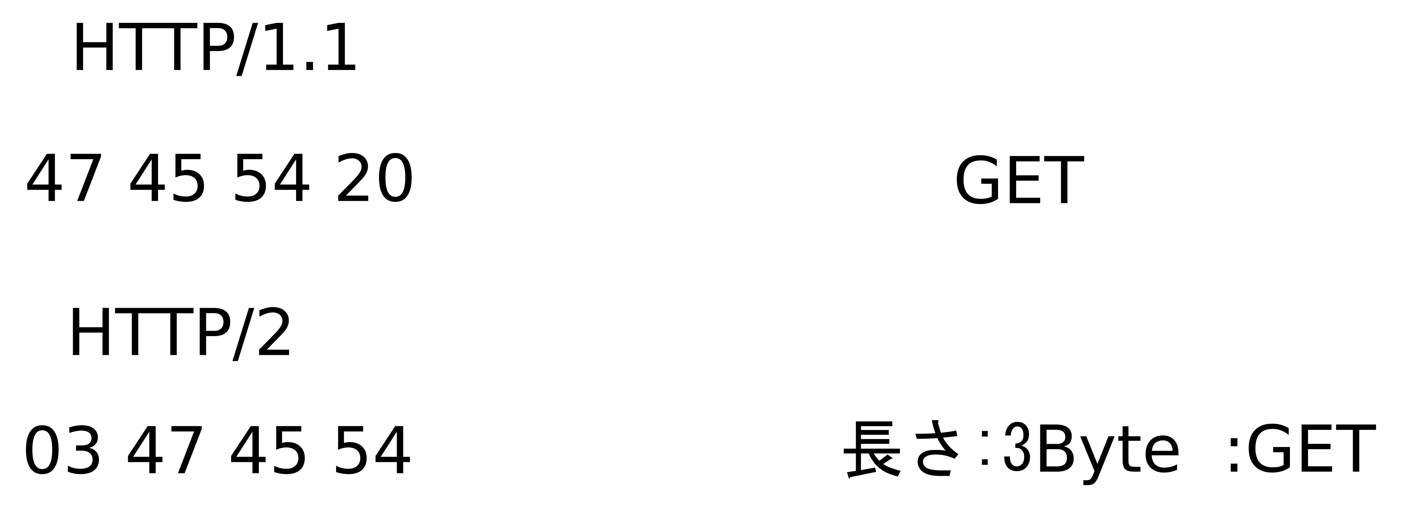
フレーム
単語認識

Slide 22
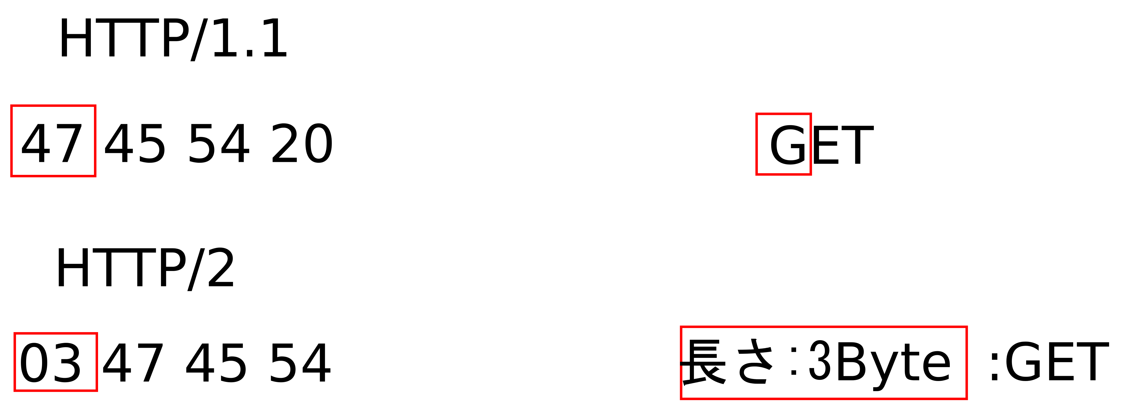
フレーム
単語認識

Slide 23
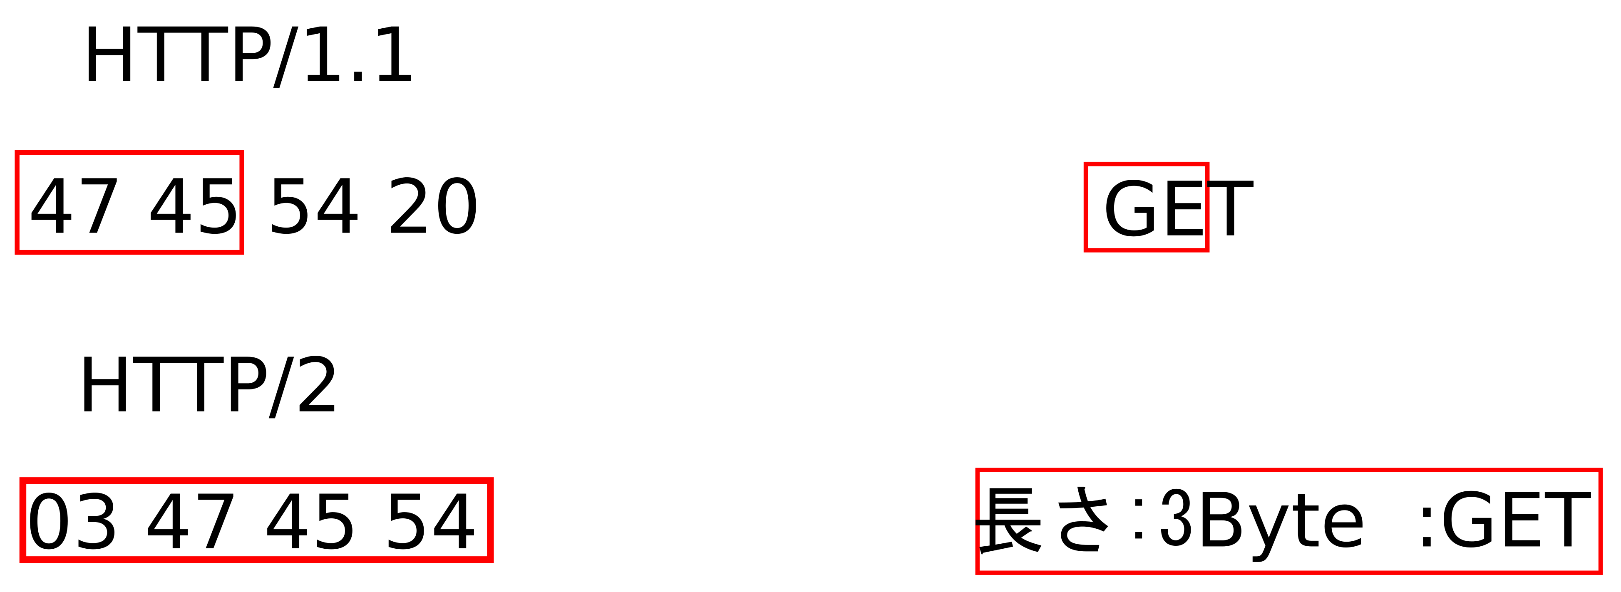
フレーム
単語認識

Slide 24
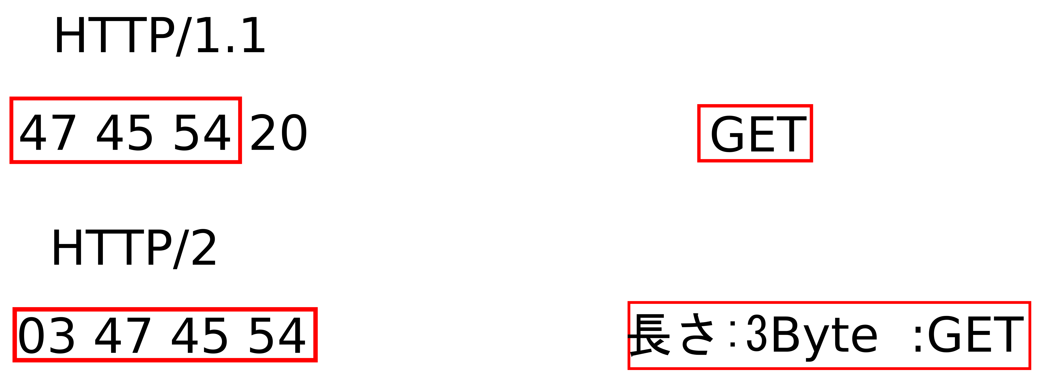
フレーム
単語認識

Slide 25
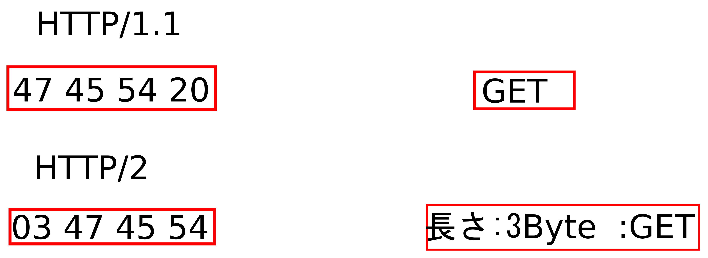
フレーム
単語認識

Slide 26
サーバプッシュ
サーバはブラウザの要求に対する応答に追加し，関係のあるデータを一緒に送る
Notes:
次はサーバプッシュの話です
サーバプッシュはブラウザから要求をサーバが受け取ったとき
応答だけではなく関係のあるデータを一緒におくることです
実際の例を見てみましょう
このようにまず応答をサーバに送ります
そしてサーバ側は要求を受理し必要なindex.htmlだけではなくlogo.pngを送り
Index.htmlを送るようになります
そのようにすることでブラウザがHTLMを解析したときに
pngを要求しなくてもよくなる
そのため余分な要求を減らし効率的に応答を行うことができるので
データの送受信が少なくでき速くなる

Slide 27
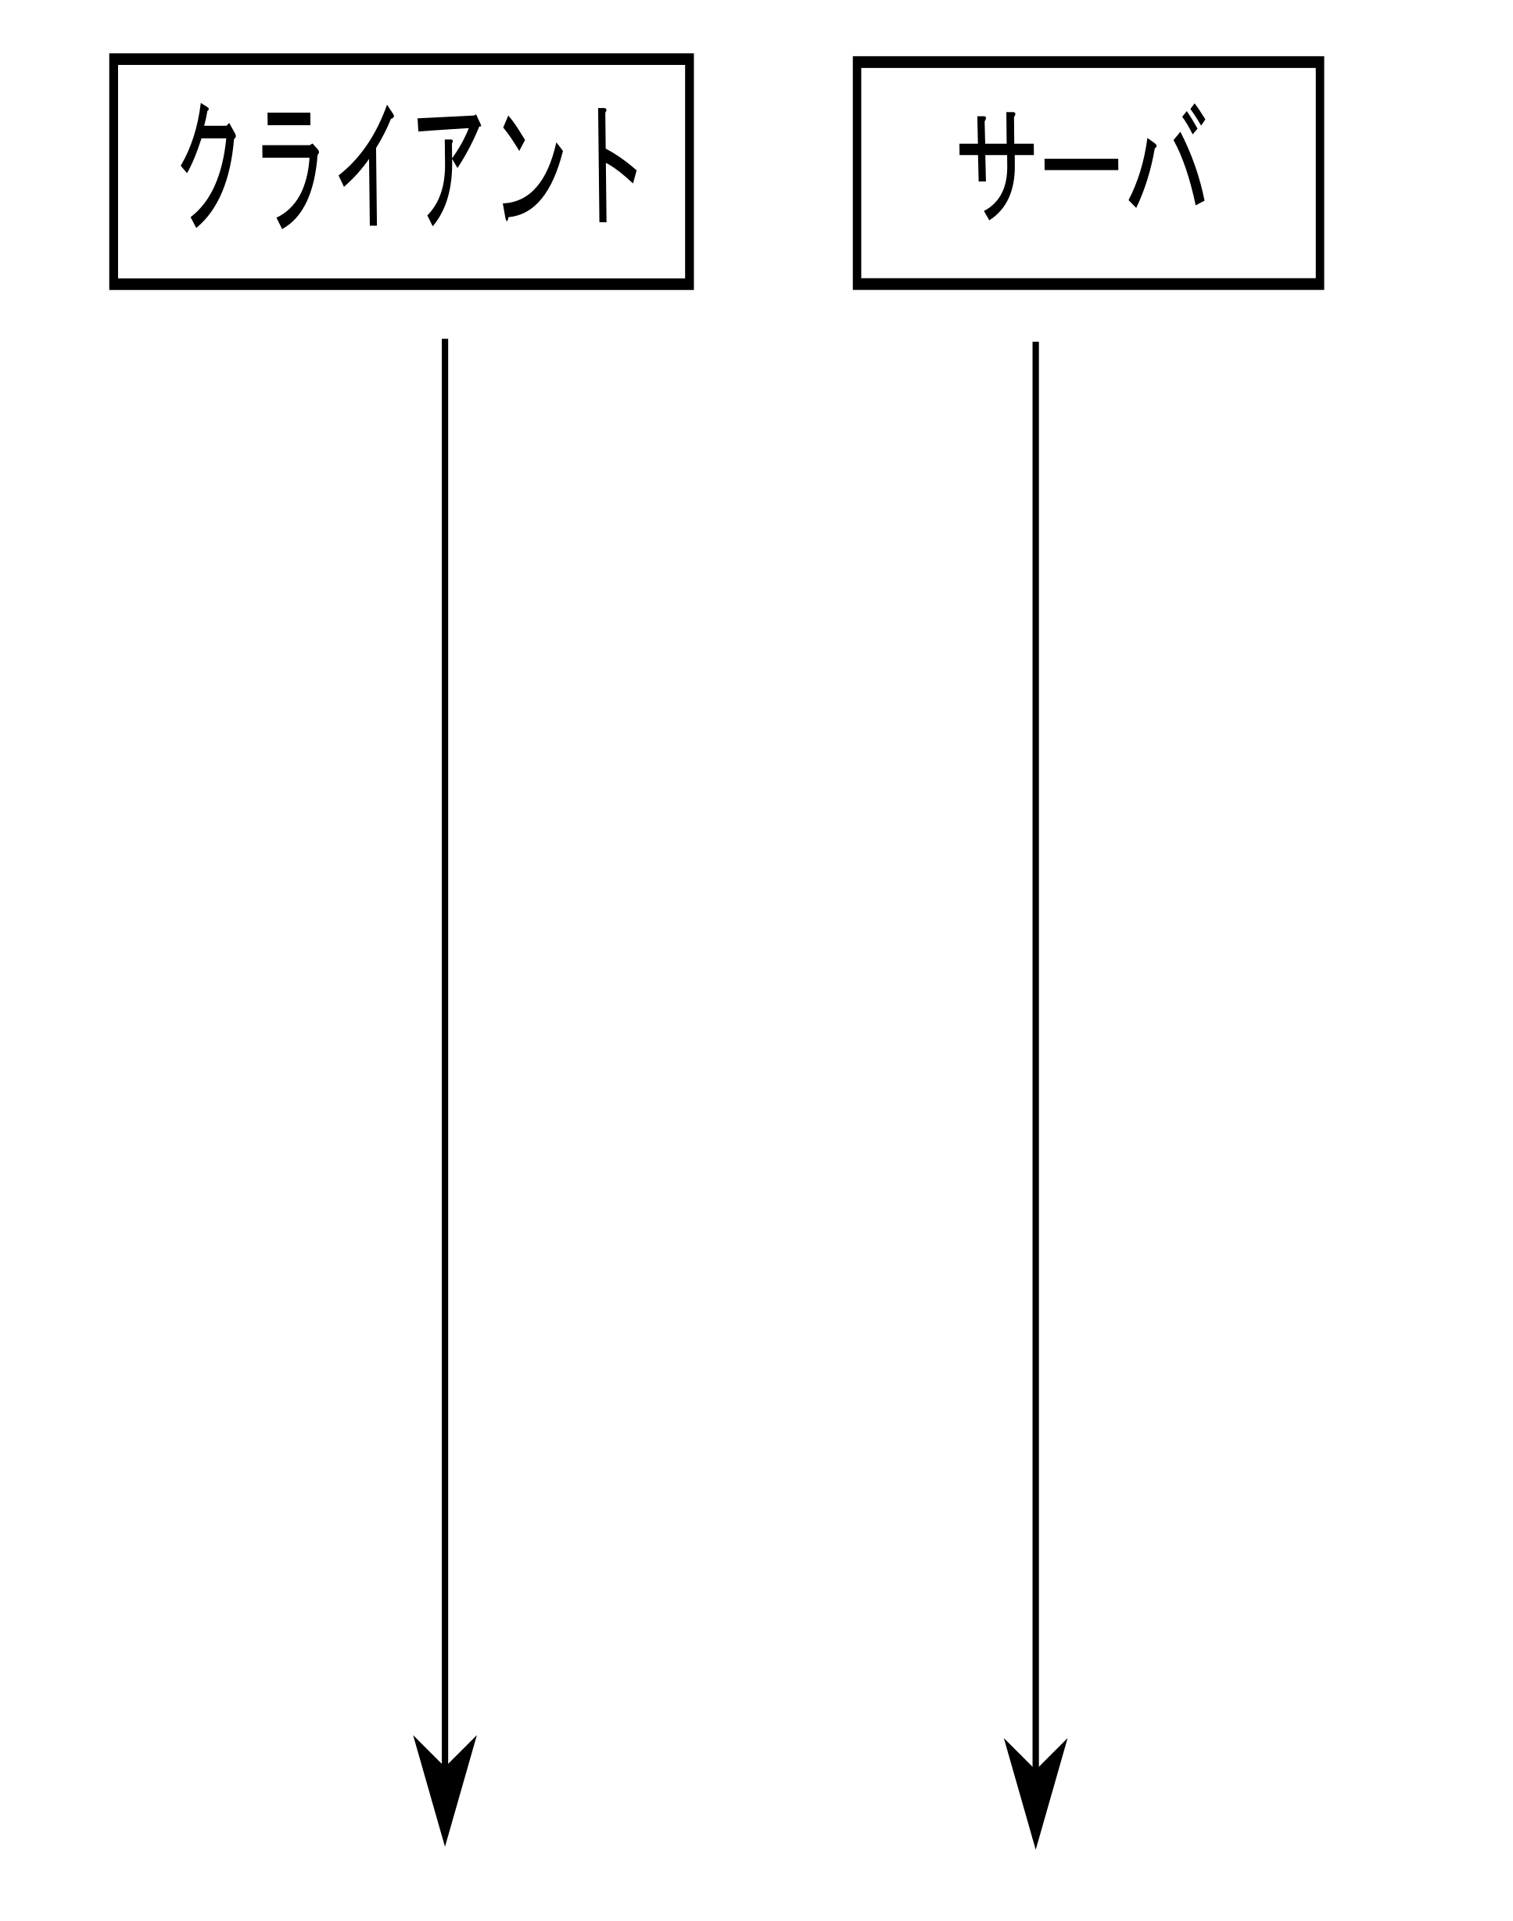
サーバプッシュ
サーバプッシュの例

Slide 28
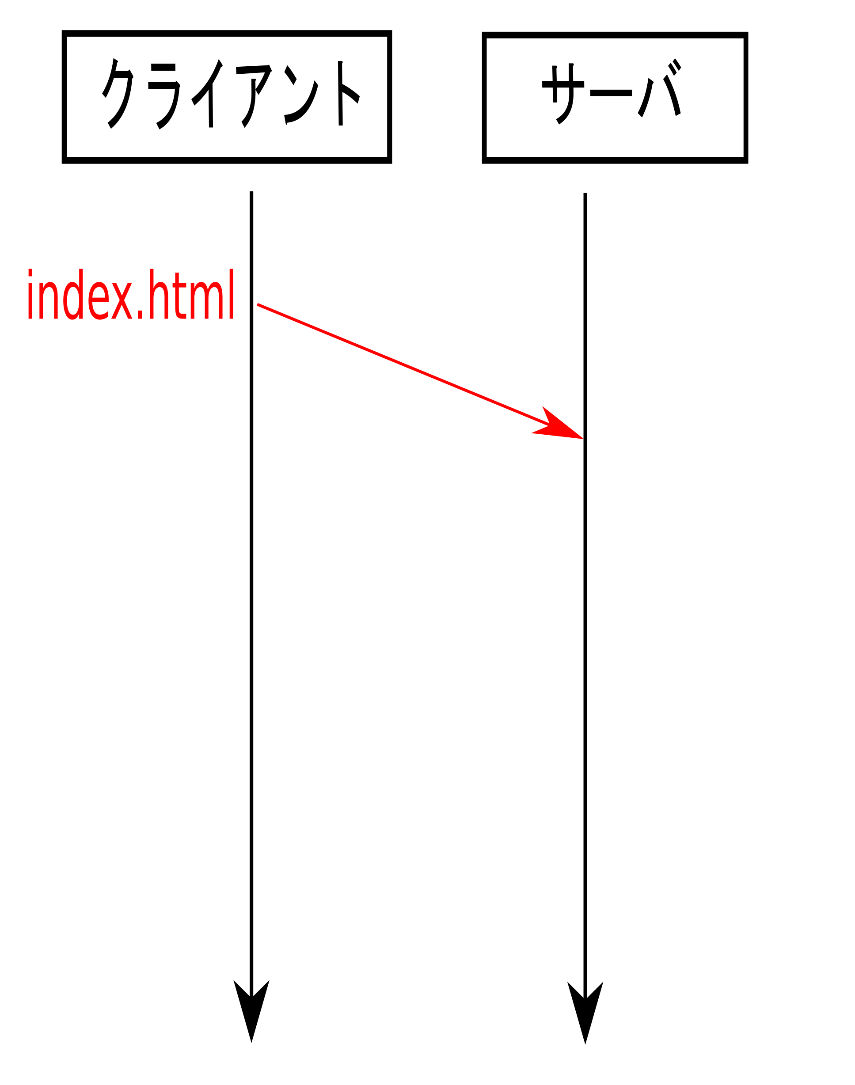
サーバプッシュ
サーバプッシュの例

Slide 29
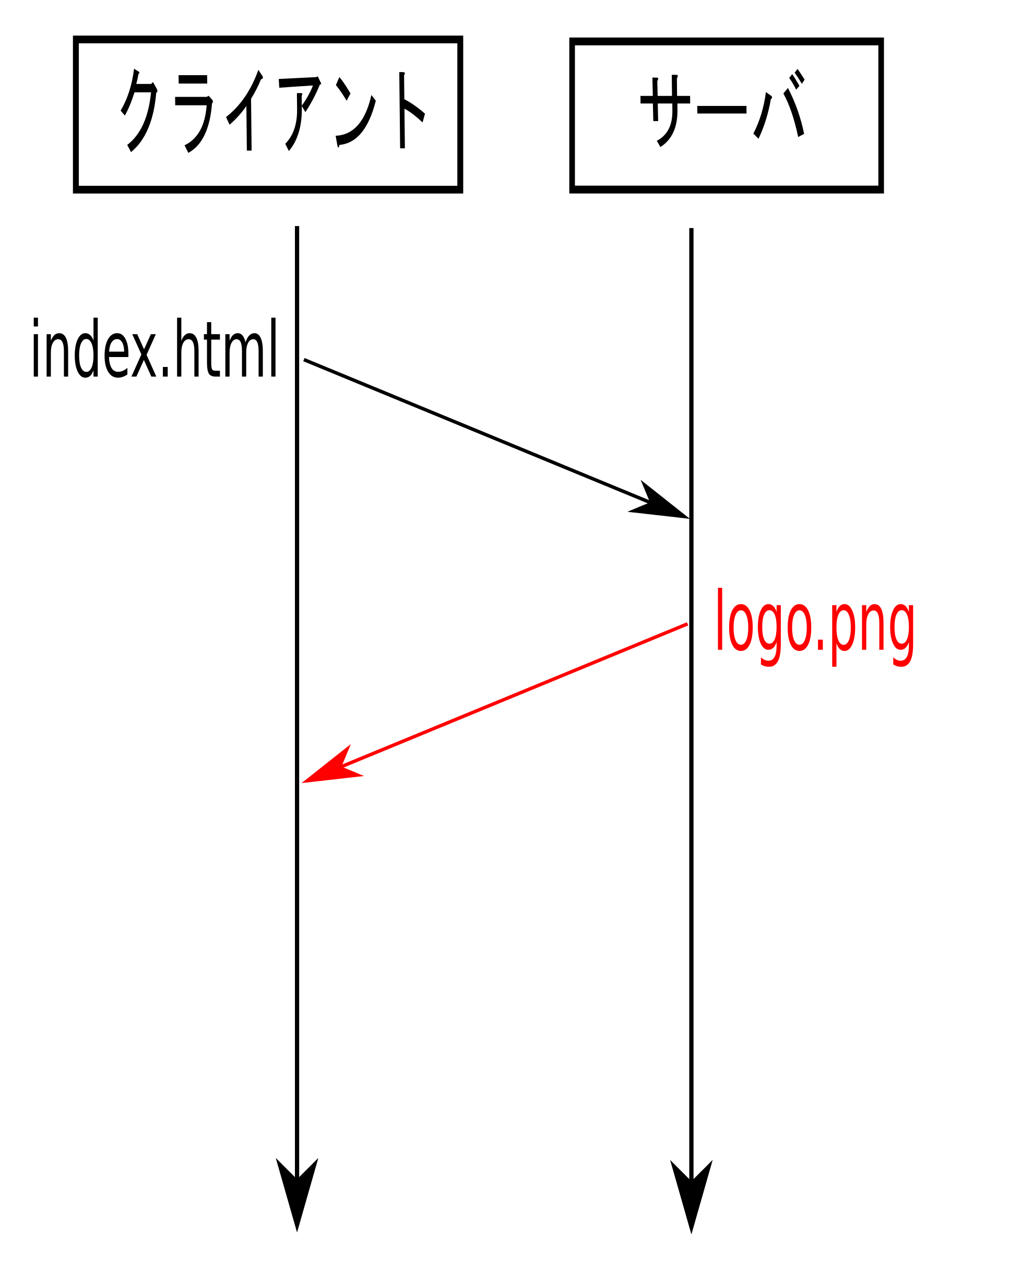
サーバプッシュ
サーバプッシュの例

Slide 30
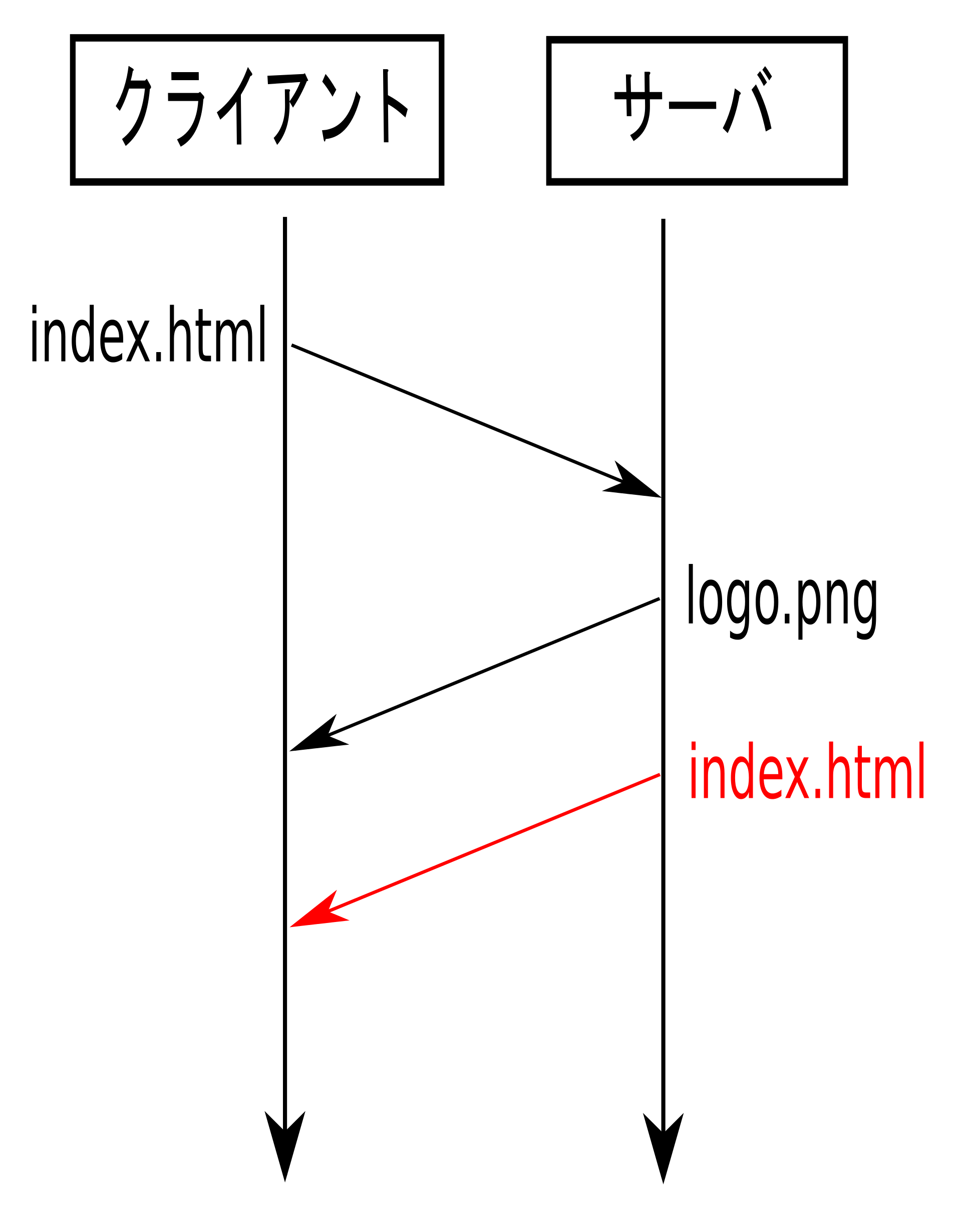
サーバプッシュ
サーバプッシュの例

Slide 31
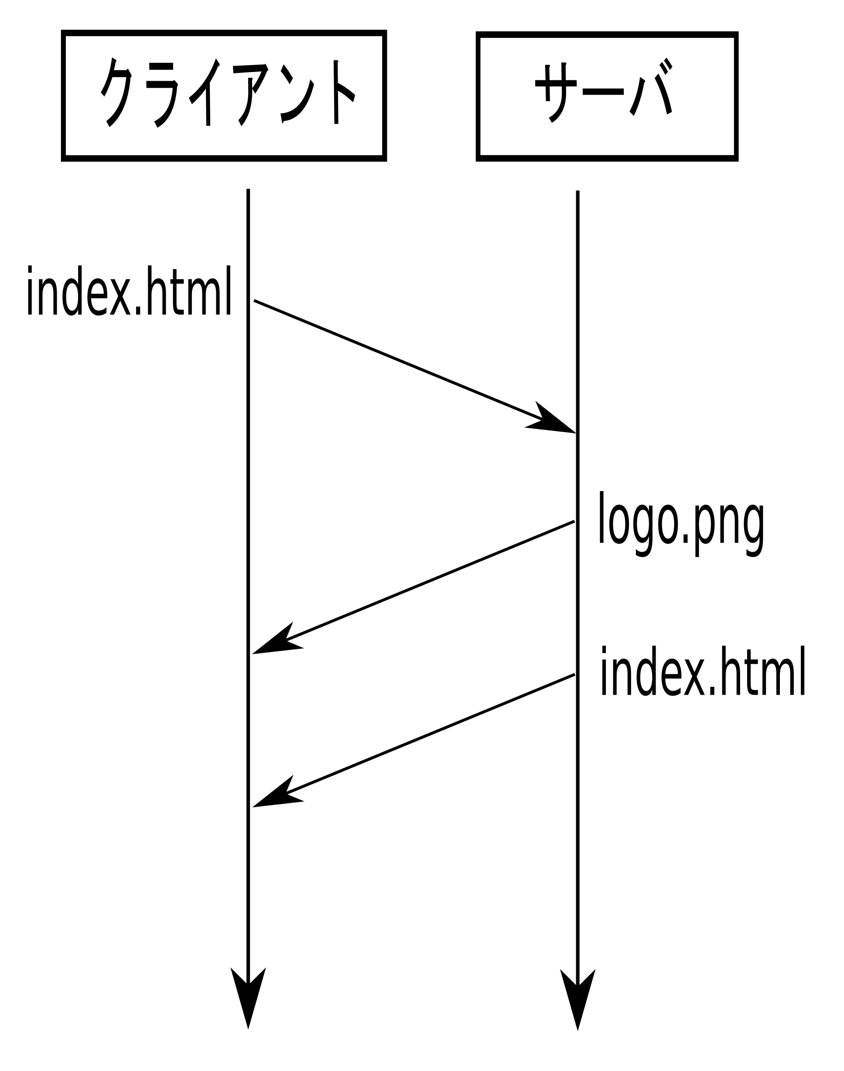
サーバプッシュ
サーバプッシュの例

Slide 32

今後の展望
サーバとブラウザ両方の対応が必要
主要ブラウザはすでに実装
まだ正式な文書ができていない
Googleやtwitterはすでに導入
Notes:
今後の展望を述べていきたいと思います
HTTP/2を利用するためにはサーバとブラウザ両方の対応がひつようとなります
すでに主要ブラウザであるIE，chrome，firefoxには実装されています
加えてChromeやfirefoxはセキュリティ面に配慮してURLがhttpではなくhttpsであるもののみをサポートしています
しかし，まだ正式な文書はできていません
まだ生まれてから間もないためHTTP/2は普及していません
しかし，Googleやtwitterにはもうすでにどうにゅうされている
ためこれからはHTTP/2の導入がさらに加速していくと考えられます．

Slide 33
けつばん

Slide 34
ヘッダの圧縮
HTTP/2ヘッダの圧縮HPACK
ハフマン符号
平均データ量の削減
Static Table
ヘッダ名とヘッダ値を番号にして送信
Reference Set
差分のみを送信
Notes:
ハフマン 出現率が高いものを短い符号で表し，低いものは長い符号で表す
Static Table URL:www.google.comとか
Referrence Set

Slide 35
HTTP/2通信
httpの使用
Upgradeヘッダを使用
httpsの使用
Application layer protocol negotiation(ALPN)を使用

Slide 36
没スライド

Slide 37
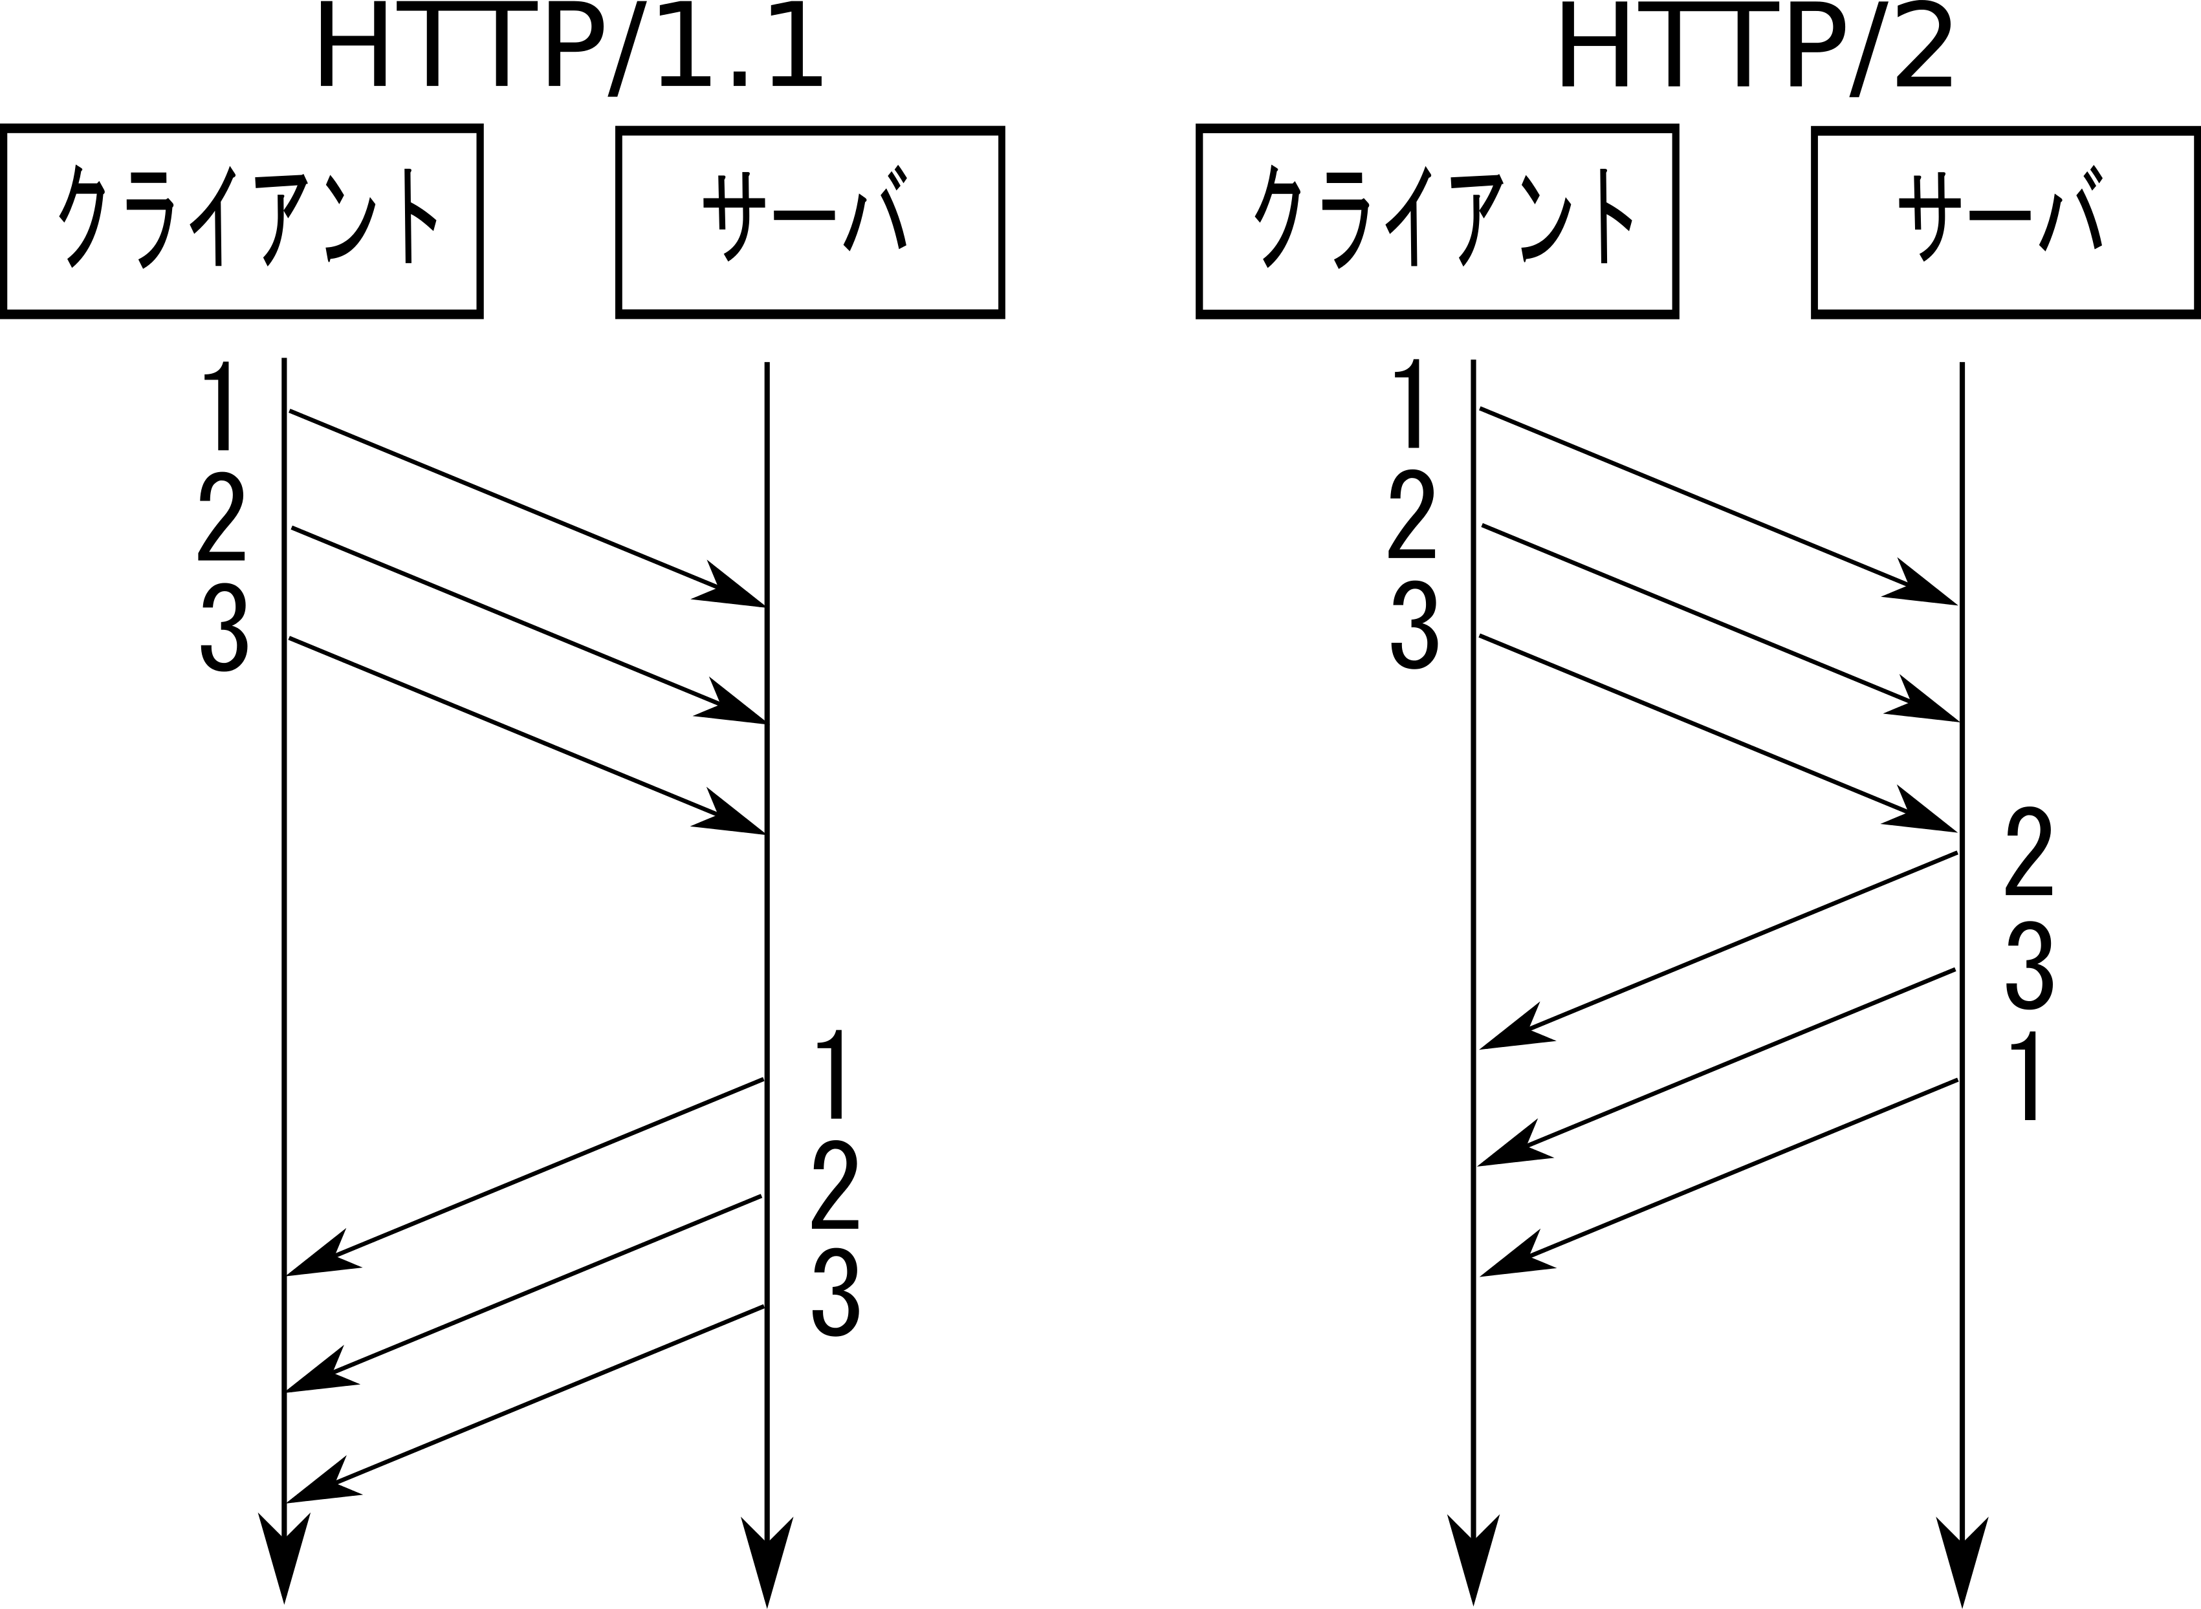
ストリーム
要求と応答

Slide 38
新たなHTTP
HTTP/2

Slide 40
通信
では、どのような通信をブラウザはしているのでしょう？
ブラウザはHTTPというプロトコル(決まり)によってデータのやり取りをしています

Slide 41

HTTP
始まるよ，HTTP/2
インターネットの未来が
0.9
テキストの送受信に限られていた
1.0
様々なデータに対応した
1.1
効率的な通信

Slide 42

HTTP2
ストリームによる通信路の効率化
フレームによるメッセージ処理の効率化
プッシュによる通信の効率化

Slide 43
HTTP
HTTP/1.1を効率化した
HTTP/2
HTTP/0.9
テキストに限られた送受信
HTTP/1.0
画像など様々なデータに対応
HTTP/1.1
通信路の持続

